Slide 1

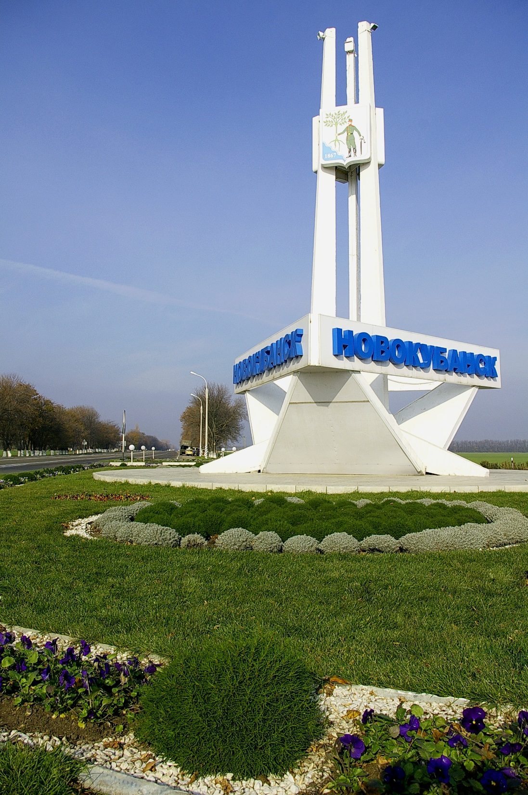

Новокубанское городское поселение
Новокубанского района
«БЮДЖЕТ
ДЛЯ ГРАЖДАН»

Slide 2
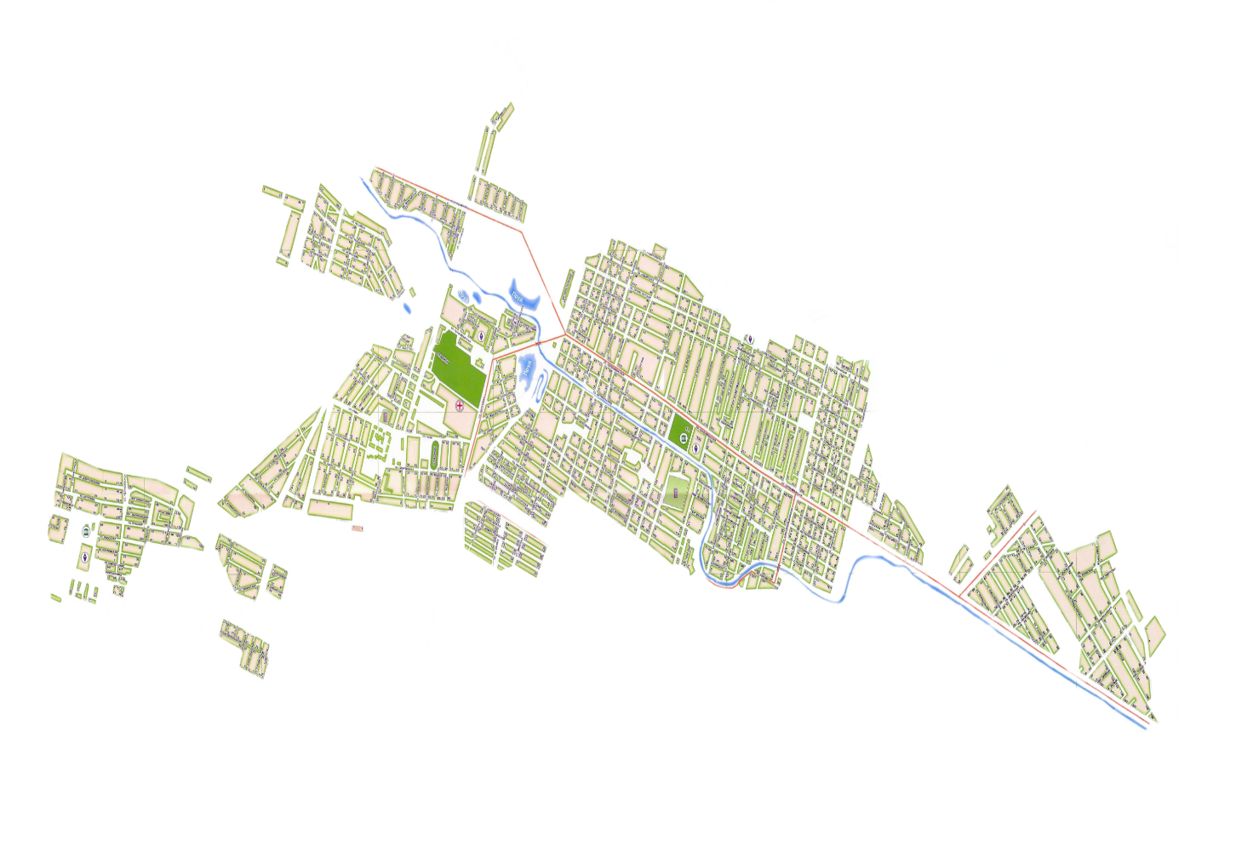

Новокубанское городское поселение
Новокубанского района
ОБЩАЯ ИНФОРМАЦИЯ
Численность населения
34 925 человек
52 % трудоспособного населения
В экономике поселения занято 11 988 человека

Slide 3
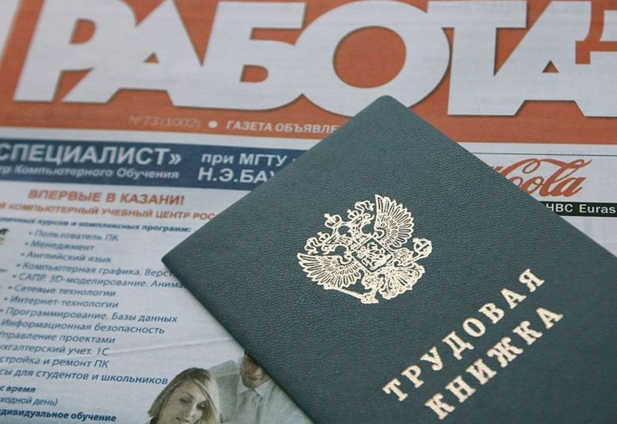
Новокубанское городское поселение
Новокубанского района
ОБЩАЯ ИНФОРМАЦИЯ
На 01 января 2022
на учете в службе занятости состоят 139 безработных граждан, что на 300 человек меньше в сравнении с прошлым годом.
Уровень регистрируемой безработицы составляет 0,7 % от численности трудоспособного населения

Slide 4




Новокубанское городское поселение
Новокубанского района
БЮДЖЕТНАЯ ПОЛИТИКА
Основные приоритеты
Обеспечение населения доступными и качественными муниципальными услугами
Социальные
гарантии
Создание благоприятных
и комфортных условий для проживания
Укрепление
социальной и экономической стабильности

Slide 5
Новокубанское городское поселение
Новокубанского района
ДОХОДЫ БЮДЖЕТА
Исполнение бюджета Новокубанского городского поселения Новокубанского района в 2021 году осуществлялось в соответствии с решением Совета Новокубанского городского поселения Новокубанского района от 20 ноября 2020 года № 172 «О бюджете Новокубанского городского поселения Новокубанского района на 2021 год», а также нормативно-правовыми актами Новокубанского городского поселения Новокубанского района, принятыми во исполнение решения Совета № 172 от 20 ноября 2020 года. тыс.рублей
Наименование показателя | Решение № 172 от 20.11.2020 | Бюджетные назначения | Исполнено за 2021 год | % исполнения к решению № 172 от 20.11.2020 | % исполнения к годовому бюджетному назначению
1 | 2 | 3 | 4 | 5 | 6
Доходы | 299 782,0 | 299 782,0 | 302 354,8 | 100,9 | 100,9
Расходы | 341 916,3 | 341 916,3 | 331 687,3 | 97,0 | 97,0
Дефицит (-) / профицит(+) | -42 134,3 | -42 134,3 | -29 332,5 | x | x
Источники финансирования дефицита бюджета городского поселения | 42 134,3 | 42 134,3 | -29 332,5 | x | x

Slide 6
Новокубанское городское поселение
Новокубанского района
ДОХОДЫ БЮДЖЕТА

Slide 7
Новокубанское городское поселение
Новокубанского района
ДОХОДЫ БЮДЖЕТА
Наименование доходов | Исполнение за 2020 год | Бюджетные назначения на 2021 год | Исполнение 2021 год | Динамика 2021 / к 2020 % | Исполнение %
1 | 2 | 3 | 4 | 5 | 6
Всего налоговых и неналоговых доходов, в том числе: | 144 470,8 | 143 249,0 | 146 614,4 | 102,3 | 101,5
Налог на доходы физических лиц | 76 316,6 | 60 394,0 | 61 612,3 | 102,0 | 80,7
Акцизы | 13 820,4 | 15 352,4 | 15 979,3 | 104,1 | 115,6
Единый сельскохозяйственный налог | 2 506,6 | 13 670,0 | 13 684,3 | 100,1 | 545,9
Налог на имущество физических лиц | 17 757,4 | 20 500,0 | 21 051,0 | 118,5 | 102,7
Земельный налог | 24 950,3 | 24 179,7 | 25 442,1 | 105,2 | 102,0
Задолженность и перерасчеты по отмененным налогам, сборам и обязательным платежам | - | - | -807,4
Арендная плата за землю | 6 783,9 | 7 044,5 | 7 372,3 | 104,7 | 108,7
Доходы от сдачи в аренду имущества | 55,8 | 119,0 | 158,6 | 133,2 | 284,2
Платежи от государственных и муниципальных унитарных предприятий | 244,0 | 115,5 | 115,5 | 100,0 | 47,3
Прочие доходы от использования имущества | 142,0 | 445,0 | 529,7 | 119,0 | 373,0
Прочие доходы от оказания платных услуг и компенсации затрат | 534,2 | 468,4 | 526,6 | 112,4 | 98,6
Доходы от продажи материальных и нематериальных активов | 878,7 | 1450,0 | 1536,0 | 105,9 | 174,8
Штрафы, санкции, возмещение ущерба | 109,0 | 190,0 | 218,0 | 114,7 | 200,0
Прочие неналоговые доходы | 427,6 | 0,0 | 0,0

Slide 8
Новокубанское городское поселение
Новокубанского района
ДОХОДЫ БЮДЖЕТА
Перевыполнены бюджетные
назначения
По налогу на доходы физических лиц -
61 612,3 тыс. рублей или 102,0% годового бюджетного назначения
Поступления от использования имущества – 529,7 тыс. рублей или 119,0% годового бюджетного назначения.
По налогу на имущество физических лиц - 21 051,0 тыс. рублей, годовое бюджетное назначение исполнено на 118,5%
По аренде земли – 7 372,3 тыс. рублей, годовое бюджетное назначение исполнено на 104,7 %
По доходам от оказания платных услуг –
526,6 тыс. рублей. Годовое бюджетное назначение выполнено на 112,4%.
Доходы от уплаты акцизов –
15 979,3 тыс.рублей или 104,1% к бюджетному назначению

Slide 9
Новокубанское городское поселение
Новокубанского района
ДОХОДЫ БЮДЖЕТА
Безвозмездные поступления в бюджет Новокубанского городского поселения Новокубанского района составили 155 740,4 тыс.рублей или 99,5% к годовому бюджетному назначению и 145,5% к уровню 2020 года.
Наименование | Исполнение за 2020 год | Бюджетные назначения | Исполнено за 2021 год | Динамика 2021 / к 2020 % | Исполнение%
1 | 2 | 3 | 4 | 5 | 6
Безвозмездные поступления, всего | 107 043,3 | 156 532,9 | 155 740,4 | 99,5 | 145,5
Безвозмездные поступления от других бюджетов бюджетной системы Российской Федерации, в том числе: | 107 043,3 | 156 532,9 | 155 398,9 | 99,3 | 145,5
Дотации бюджетам бюджетной системы Российской Федерации | 54 898,2 | 49 121,6 | 49 121,6 | 100,0 | 89,5
субсидии бюджетам бюджетной системы Российской Федерации (межбюджетные субсидии) | 47 687,8 | 103 431,2 | 103 431,0 | 100,0 | 216,9
субвенции бюджетам бюджетной системы Российской Федерации | 1 957,3 | 1975,1 | 1975,1 | 100,0 | 100,9
Иные межбюджетные трансферты | 2500,0 | 1663,6 | 871,2 | 52,4 | 34,8
Безвозмездные поступления от негосударственных организаций | - | 341,5 | 341,5

Slide 10
Новокубанское городское поселение
Новокубанского района
ДОХОДЫ БЮДЖЕТА
Безвозмездные поступления в бюджет Новокубанского городского поселения Новокубанского района составили 155 398,9 тыс.рублей или 99,5% к годовому бюджетному назначению и 145,5% к уровню 2020 года, в том числе:
1) дотации – 49 121,6 тыс.рублей, или 100% к бюджетному назначению и 89,5% к 2020 году;
2) субсидии – 103 431,0 тыс.рублей или 100% к бюджетному назначению на 2021 год и 216,9 % к уровню 2020 года, в том числе:
на реализацию мероприятий по обеспечению жильем молодых семей – 1 795,7 тыс.рублей;
на капитальный ремонт и ремонт автомобильных дорог общего пользования местного значения - 49 215,7 тыс.рублей;
на обеспечение развития и укрепления материально-технической базы домов культуры в населенных пунктах с числом жителей до 50 тыс.чел. – 372,6 тыс.рублей;
3) субвенции - 1 975,1 тыс.рублей или 100% к бюджетному назначению на 2021 год, в том числе:
на осуществление первичного воинского учета на территориях, где отсутствуют военные комиссариаты – 1962,7 тыс.рублей;
на осуществление отдельных государственных полномочий по образованию и организации деятельности административных
комиссий – 12,4 тыс.рублей.
4) иные межбюджетные трансферты – 871,2 тыс.рублей, или 52,4% к годовому бюджетному назначению. Указанные средства предоставлены на проведение экстренных мероприятий по расчистке русла реки Кубань от поваленных деревьев и других древесных остатков в целях предупреждения чрезвычайной ситуации на территории Новокубанского городского поселения.
5) Безвозмездные поступления от негосударственных организаций – 341,5 тыс.рублей или 100,0% к бюджетному назначению. Указанные средства предоставлены МКУК «Новокубанская городская библиотечная система» по результатам проведенного конкурса на предоставление грантов Президента Российской Федерации. Президентский грант направлен на реализацию проекта «БиблиоВидеоСтудия – студия детского анимационного творчества».

Slide 11




Новокубанское городское поселение
Новокубанского района
БЮДЖЕТНАЯ ПОЛИТИКА
Основными целями налоговой политики являются:
Сохранение бюджетной устойчивости
Стабильности ведения финансово-хозяйственной деятельности на территории города
Сокращение дефицита бюджета,
Повышение собираемости налогов и сборов.

Slide 12




Новокубанское городское поселение
Новокубанского района
БЮДЖЕТНАЯ ПОЛИТИКА
Проведены:
Мониторинг установленных налоговых ставок
по местным налогам
Мониторинг льгот по местным налогам
Оценка эффективности налоговых расходов

Slide 13

Новокубанское городское поселение
Новокубанского района
БЮДЖЕТНАЯ ПОЛИТИКА
С начала
сведений
недвижимого
на очередной
на территории города,
объектов,
в установленном
С начала года велась работа по уточнению сведений о правообладателях объектов недвижимого имущества, включенных в Перечень на очередной налоговый период, расположенных на территории города, а так же по выявлению объектов, права на которые не зарегистрированы в установленном законом порядке

Slide 14

Новокубанское городское поселение
Новокубанского района
БЮДЖЕТНАЯ ПОЛИТИКА
39
заседаний комиссии
608
плательщика, допустивших
задолженность, заслушаны
4 млн.
104 т. руб.
общая сумма недоимки,
погашенной по итогам МВК

Slide 15

Новокубанское городское поселение
Новокубанского района
БЮДЖЕТНАЯ ПОЛИТИКА
Распространено 2 919 уведомлений
на
сумму
12 млн.
928 тыс. руб.

Slide 16
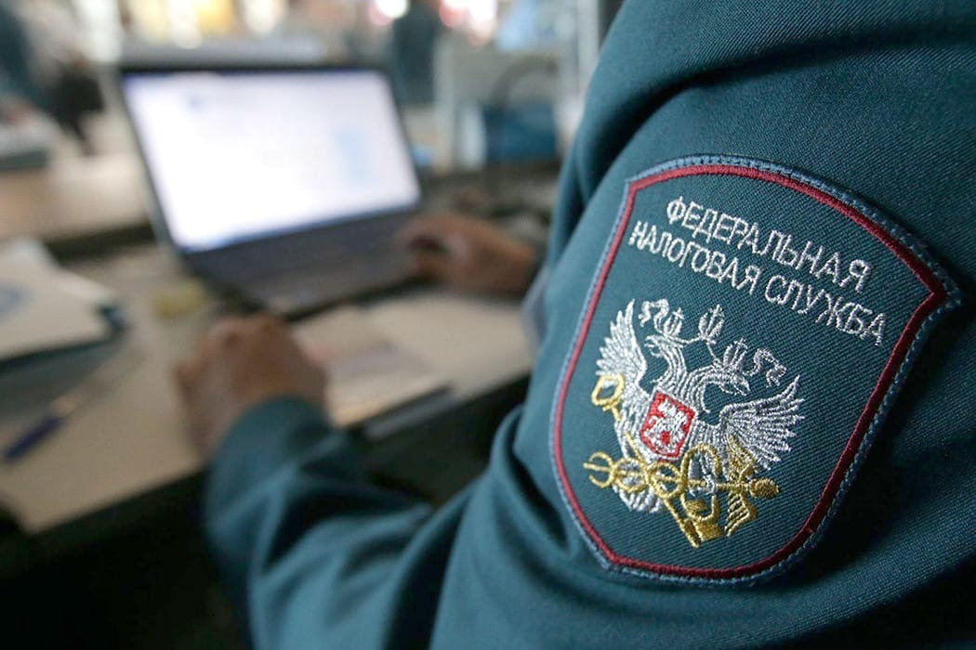
Новокубанское городское поселение
Новокубанского района
БЮДЖЕТНАЯ ПОЛИТИКА
Сотрудниками администрации совместно с
налоговой инспекцией велась
разъяснительная работа о
необходимости оплаты налогов и
и ответственности за их
несвоевременное
перечисление

Slide 17
Новокубанское городское поселение
Новокубанского района
РАСХОДЫ БЮДЖЕТА
Расходы бюджета – выплачиваемые из бюджета денежные средства.
Объём расходов определяется исходя из объёма средств, необходимых для исполнения установленных законодательством полномочий органов местного самоуправления Новокубанского городского поселения.
Формирование расходов осуществляется в соответствии с расходными обязательствами, обусловленными установленным законодательством разграничением полномочий, исполнение которых должно происходить в очередном финансовом году за счет средств соответствующих бюджетов.
Расходы местного бюджета классифицируются:
•по разделам и подразделам;
•по распорядителям средств местного бюджета;
•по муниципальным программам.

Slide 18
Новокубанское городское поселение
Новокубанского района
РАСХОДЫ БЮДЖЕТА
Решением Совета Новокубанского городского поселения Новокубанского района № 172 общий объем расходов бюджета поселения утвержден в сумме 341 916,3 тыс.рублей. Уточненной сводной бюджетной росписью предусмотрены на 2021 год расходы в сумме 341 916,3 тыс.рублей.
Кассовое исполнение расходов бюджета поселения в 2021 году составило 331 687,3 тыс.рублей или 97% к уточненной росписи на 2021 год и 136,9% к уровню 2020 года.
№ п/п | Наименование показателя (раздел, подраздел) | Утвержденные бюджетные назначения 2021 год | Исполнено | % исполнения к годовому бюджетному назначению
1 | 2 | 4 | 5 | 6
 | Всего расходов, в том числе: | 341 916,3 | 331 687,3 | 97,0
1 | 0100 Общегосударственные расходы | 27 986,7 | 27 520,5 | 98,3
2 | 0200 Национальная оборона | 1 962,7 | 1 962,7 | 100,0
3 | 0300 Национальная безопасность и правоохранительная деятельность | 8 598,0 | 7 797,5 | 90,7
3 | 0400 Национальная экономика | 77 229,9 | 75 972,8 | 98,4
4 | 0500 Жилищно-коммунальное хозяйство | 137 438,2 | 129 900,6 | 94,5
5 | 0700 Образование | 1 047,0 | 1 047,0 | 100,0
6 | 0800 Культура, кинематография | 83 996,9 | 83 829,4 | 99,8
7 | 1000 Социальная политика | 3 102,7 | 3 102,7 | 100,0
8 | 1300 Обслуживание государственного и муниципального долга | 554,3 | 554,3 | 100,0

Slide 19
Новокубанское городское поселение
Новокубанского района
РАСХОДЫ БЮДЖЕТА
Расходы бюджета на 2021 год исполнены в сумме 331 млн. 687,3 тыс. рублей.
В том числе
средства федерального и краевого бюджета
Более 105 млн. 877 тыс. рублей.

Slide 20

Новокубанское городское поселение
Новокубанского района
РАСХОДЫ БЮДЖЕТА

Slide 21



Новокубанское городское поселение
Новокубанского района
РАСХОДЫ БЮДЖЕТА
Участие в реализации государственных программ:
«Обеспечение доступным и комфортным жильем
и коммунальными услугами
граждан РФ»
«Качество питьевой воды» в рамках национального проекта «Жилье и городская среда»»
«Развитие сети автомобильных дорог Краснодарского края»
«Развитие культуры»

Slide 22
Новокубанское городское поселение
Новокубанского района
РАСХОДЫ БЮДЖЕТА ПО МУНИЦИПАЛЬНЫМ ПРОГРАММАМ
535,0
Молодежь
1 020,0
Информационное обеспечение жителей
783,4
Материально-техническое и программное обеспечение
1 114,3
Экономического развитие
Развитие физической культуры и массового спорта
100,0
Социальная поддержка граждан
3 322,6
Комплексное и устойчивое развитие в сфере строительства, архитектуры и дорожного хозяйства
79 881,3
Развитие жилищно-коммунального хозяйства
127 612,9
Развитие культуры
83 209,9
Обеспечение безопасности населения
8 120,5
В 2021 году бюджет Новокубанского городского поселения исполнялся в «программном» формате, распределение муниципальных программ представлено как отдельное приложение в составе Решения Совета Новокубанского городского поселения Новокубанского района.
Всего:
307 987,5
тыс. руб.
Формирование современной городской среды
2 287,6

Slide 23
Новокубанское городское поселение
Новокубанского района
Муниципальная программа
«Социальная поддержка граждан» на 2015 - 2021 год
Социальная поддержка граждан
3 322,6
№ п/п | Наименование подпрограммы (мероприятия) | Утвержденные бюджетные назначения | Исполнено |  | Исполнение к утвержденным бюджетным назначениям.%
 |  |  | всего | В том числе средства краевого, районного бюджетов
 | Всего, в том числе | 3 322,7 | 3 322,6 | 1 795,7 | 100,0
1 | Обеспечение жильем молодых семей | 2 992,7 | 2 992,7 | 1 795,7 | 100,0
2 | Взаимодействие администрации Новокубанского городского поселения Новокубанского района с Районным Советом ветеранов войны, труда Вооруженных Сил и правоохранительных органов | 100,0 | 100,0 |  | 100,0
3 | Взаимодействие администрации Новокубанского городского поселения Новокубанского района Краснодарской краевой организации общероссийской общественной организации инвалидов «Всероссийское ордена Трудового Красного Знамени Общество слепых | 10,0 | 10,0 |  | 100,0
4 | Поддержка Новокубанского хуторского казачьего общества Новокубанского районного казачьего общества Лабинского отдельского Казачьего общества Кубанского войскового казачьего общества «Кубанское казачье общество» | 220,0 | 220,0 |  | 100,0

Slide 24

Новокубанское городское поселение
Новокубанского района
Муниципальная программа
«Социальная поддержка граждан» на 2015 - 2021 год
В 2021 году 12 семьи включены в список молодых семей - участников основного мероприятия «Обеспечение жильем молодых семей» государственной программы Российской Федерации «Обеспечение доступным и комфортным жильем и коммунальными услугами граждан Российской Федерации» на 2015 - 2021 годы.
По состоянию на 01 января 2022 года на учете малоимущих граждан, нуждающихся в улучшении жилищных условий состоят 77 семей
В 2021 году 8 семей сняты с учета в качестве нуждающихся в жилом помещении в результате участия в программе
В 2021 году социальную выплату получили 3 молодые семьи, общей суммой 2 992,7 тыс. руб., в том числе из местного бюджета 1 197 тыс. руб.

Slide 25
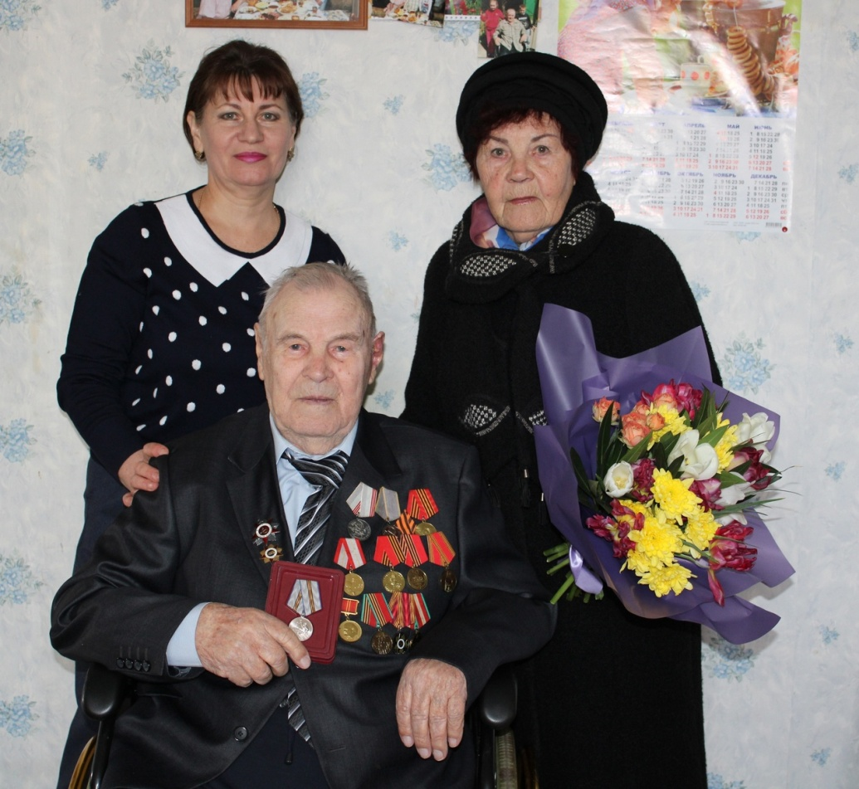
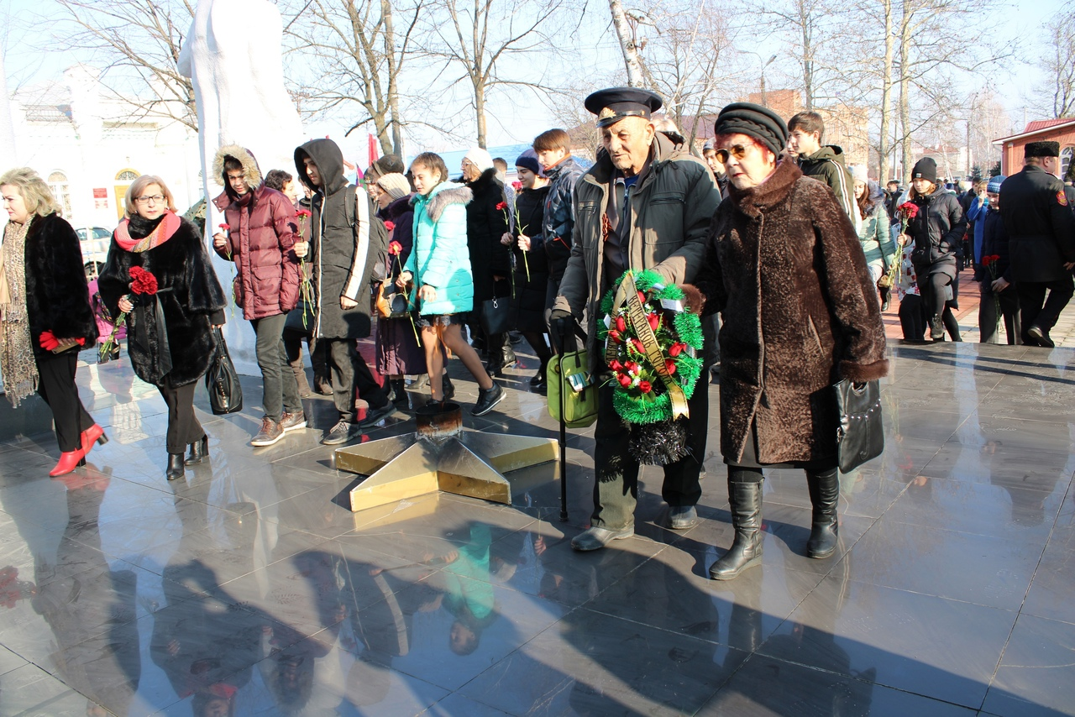
Новокубанское городское поселение
Новокубанского района
Муниципальная программа
«Социальная поддержка граждан» на 2015 - 2021 год
«Взаимодействие администрации Новокубанского городского поселения Новокубанского района с Районным Советом ветеранов войны, труда Вооруженных Сил и правоохранительных органов»

Slide 26
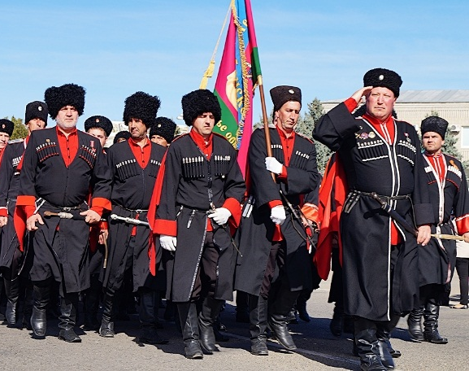
Новокубанское городское поселение
Новокубанского района
Муниципальная программа
«Социальная поддержка граждан» на 2015 - 2021 год
Большой вклад казачества в обеспечение общественного порядка и общественной безопасности на улицах города.
В городском поселении давно и успешно работает Новокубанское хуторское казачье общество. Для его поддержки в соответствии с муниципальной программой направлены денежные средства в размере 220 тыс. рублей.

Slide 27
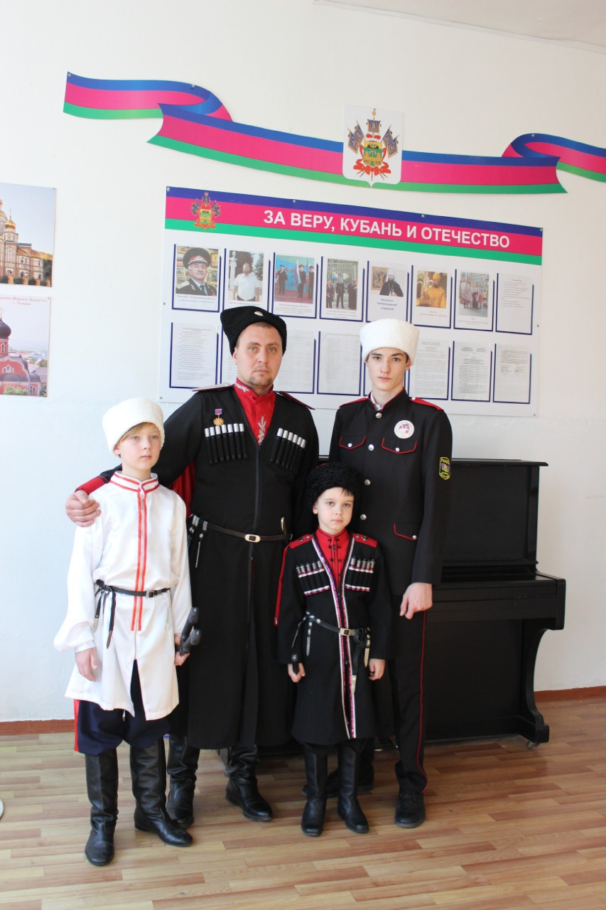
Новокубанское городское поселение
Новокубанского района
Муниципальная программа
«Социальная поддержка граждан» на 2015 - 2021 год
Казаки принимали участие во всех мероприятиях, проводимых на территории городского поселения. Они участвуют в патрулировании улиц совместно с сотрудниками полиции. Одним из ярких примеров работы казаков стало участие в майских праздниках, дне города и района, «Крещении» и других массовых мероприятий.
Казаки ведут наставническую деятельность, они частые гости в школах города.

Slide 28
Новокубанское городское поселение
Новокубанского района
МП «Комплексное и устойчивое развитие в сфере строительства, архитектуры и дорожного хозяйства»
Расходы на реализацию муниципальной программы составили 79 881,3 тыс. рублей, или 98,2% к утвержденным бюджетным назначениям и 159,3% к уровню 2020 года, из них средства краевого бюджета 49 215,7 тыс.рублей.
79,9 млн. рублей

Slide 29
Новокубанское городское поселение
Новокубанского района
МП «Комплексное и устойчивое развитие в сфере строительства, архитектуры и дорожного хозяйства»
№ п/п | Наименование подпрограммы (мероприятия) | Утвержденные бюджетные назначения | Исполнено |  | Исполнение к утвержденным бюджетным назначениям,%
 |  |  | всего | В том числе средства краевого, районного бюджетов
 | Всего, в том числе | 81 359,9 | 79881,3 | 49215,7 | 98,2
1 | Обеспечение безопасности дорожного движения | 14 867,1 | 14678,8 | 0,0 | 98,7
2 | Ремонт автомобильных дорог местного значения | 59 984,9 | 58916,4 | 49215,7 | 98,2
3 | Управление муниципальным имуществом | 4 664,9 | 4443,5 | 0,0 | 95,3
 | Отдельные мероприятия программы | 1 843,0 | 1842,6 | 0,0 | 99,98

Slide 30
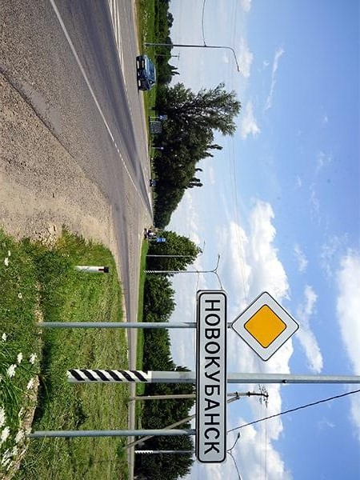
Новокубанское городское поселение
Новокубанского района
МП «Комплексное и устойчивое развитие в сфере строительства, архитектуры и дорожного хозяйства»
В целях обеспечения безопасности дорожного движения, сохранения жизни и здоровья населения в 2021 году выполнены следующие работы

Slide 31
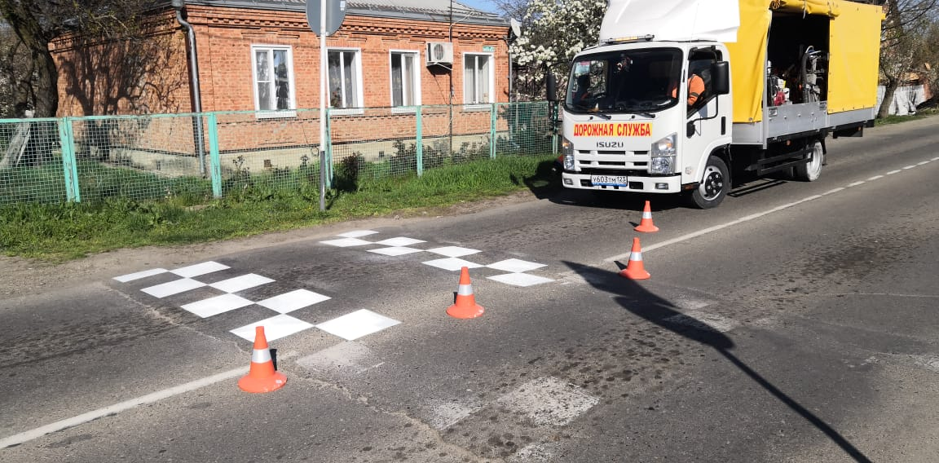
Новокубанское городское поселение
Новокубанского района
МП «Комплексное и устойчивое развитие в сфере строительства, архитектуры и дорожного хозяйства»
Обновлены линии разметки проезжей части автомобильных дорог на сумму 523,6 тыс. руб. площадь восстановленной разметки 1716,9 м2

Slide 32
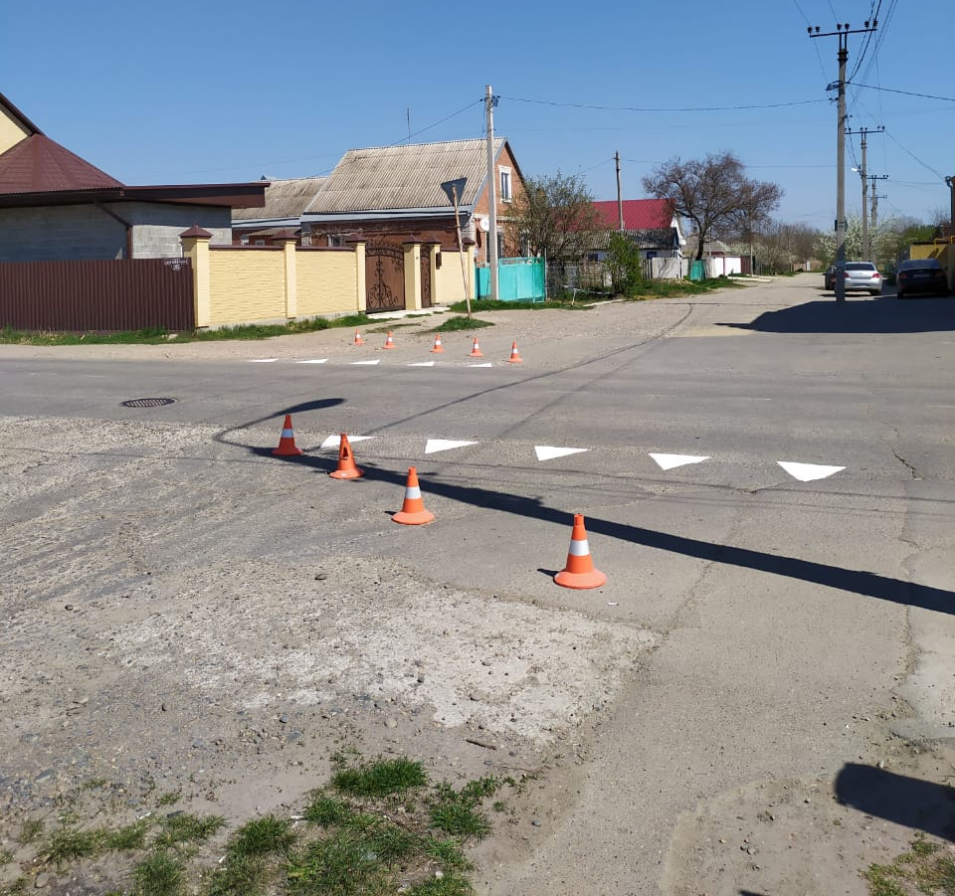
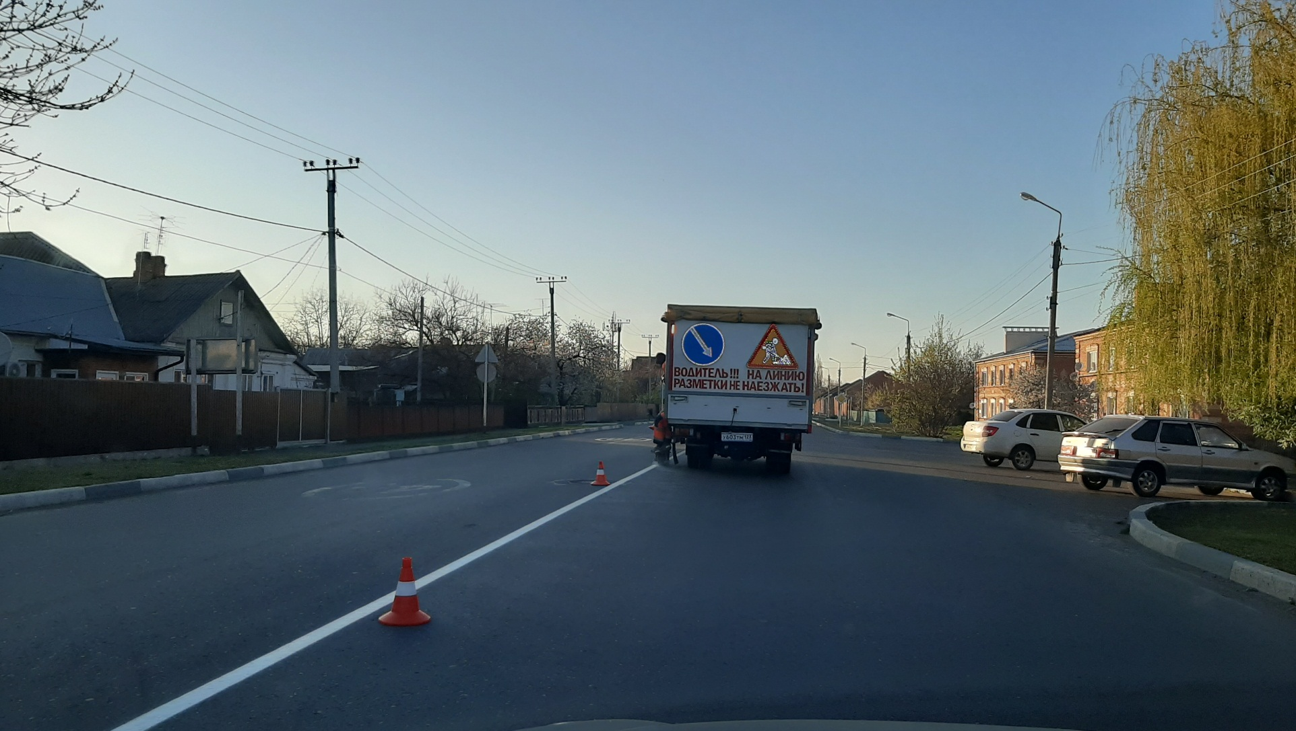
Новокубанское городское поселение
Новокубанского района
МП «Комплексное и устойчивое развитие в сфере строительства, архитектуры и дорожного хозяйства»
Выполнено новое устройство разметки проезжей части автомобильных дорог на сумму 468,4 тыс. руб. площадь восстановления осевой разметки 28,3 км два раза в год

Slide 33
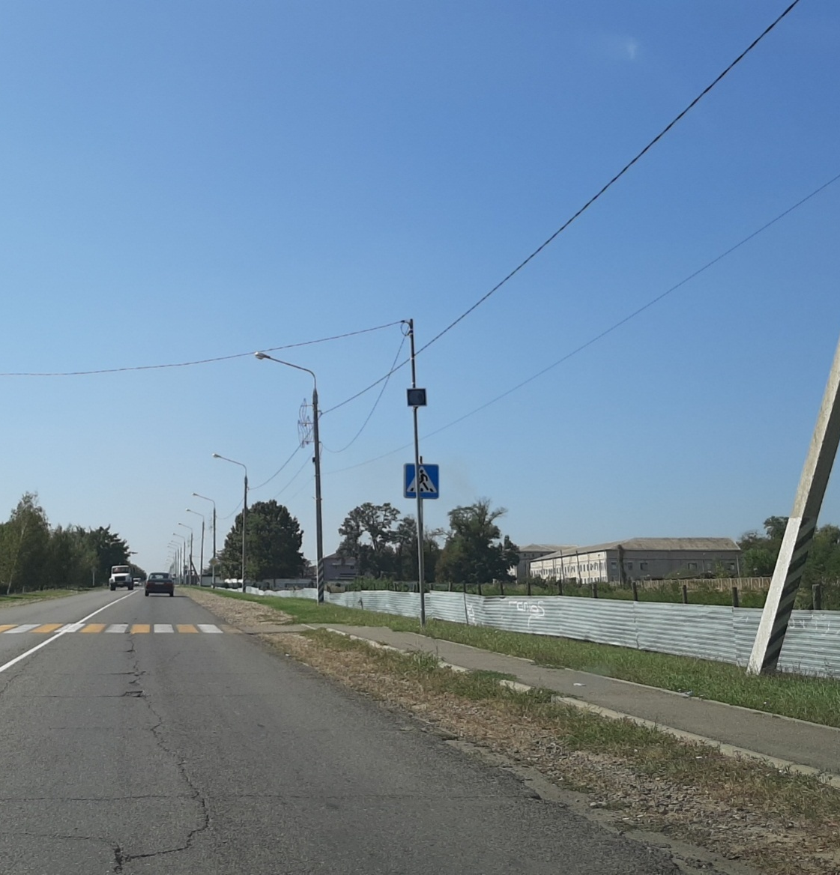
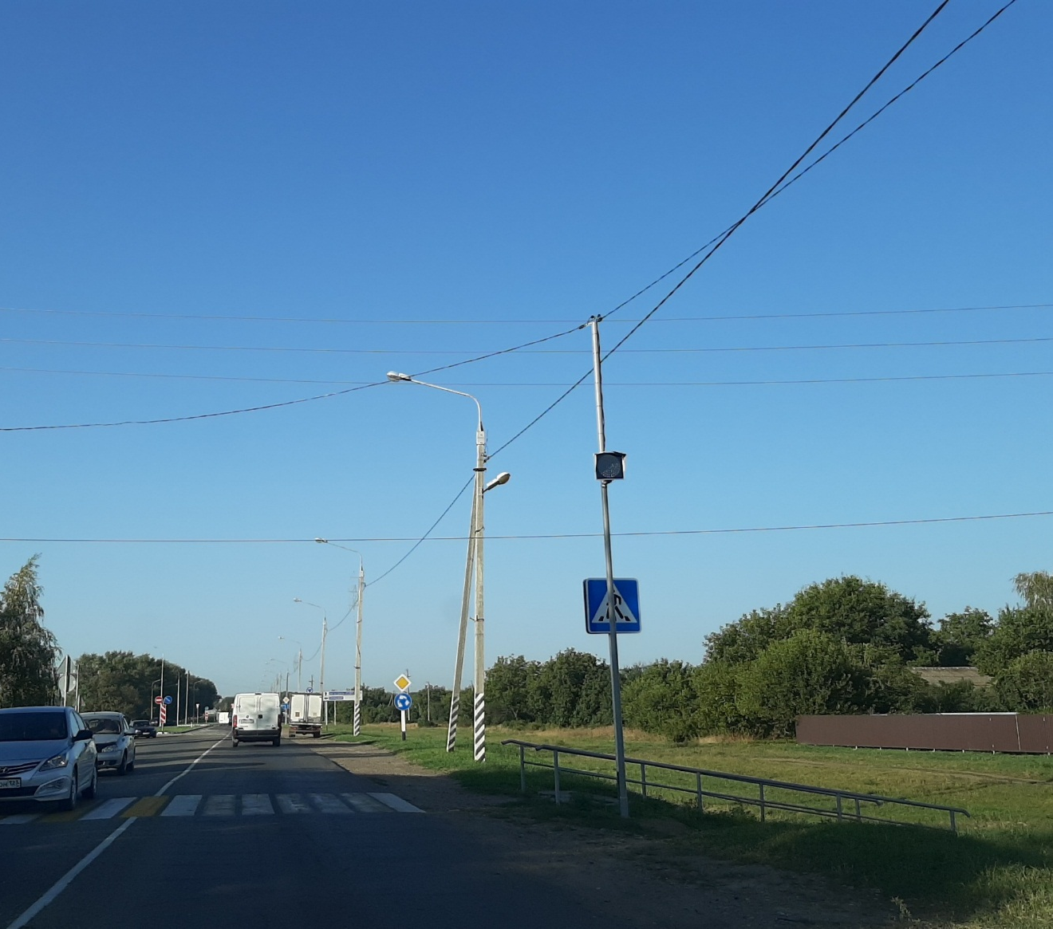
Новокубанское городское поселение
Новокубанского района
МП «Комплексное и устойчивое развитие в сфере строительства, архитектуры и дорожного хозяйства»
Выполнялось техническое обслуживание 7-ми светофорных объектов
на сумму 520 тыс. руб.

Slide 34
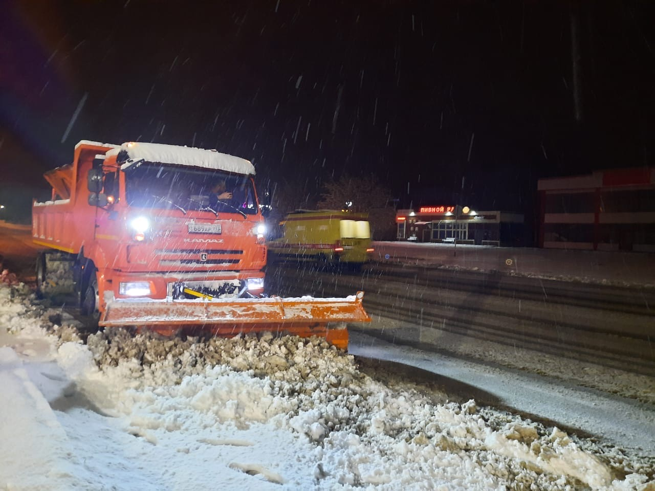
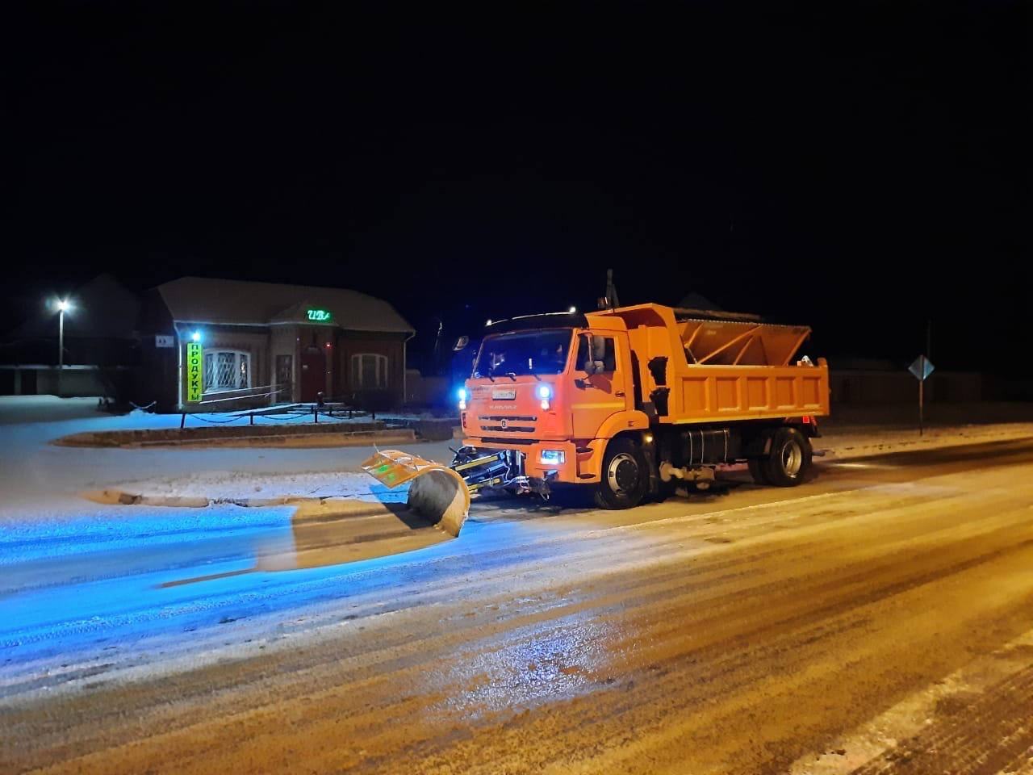
Новокубанское городское поселение
Новокубанского района
МП «Комплексное и устойчивое развитие в сфере строительства, архитектуры и дорожного хозяйства»
Осуществлялись работы по борьбе с зимней скользкостью по дорогам и тротуарам на сумму 1 569,7 тыс. руб.

Slide 35
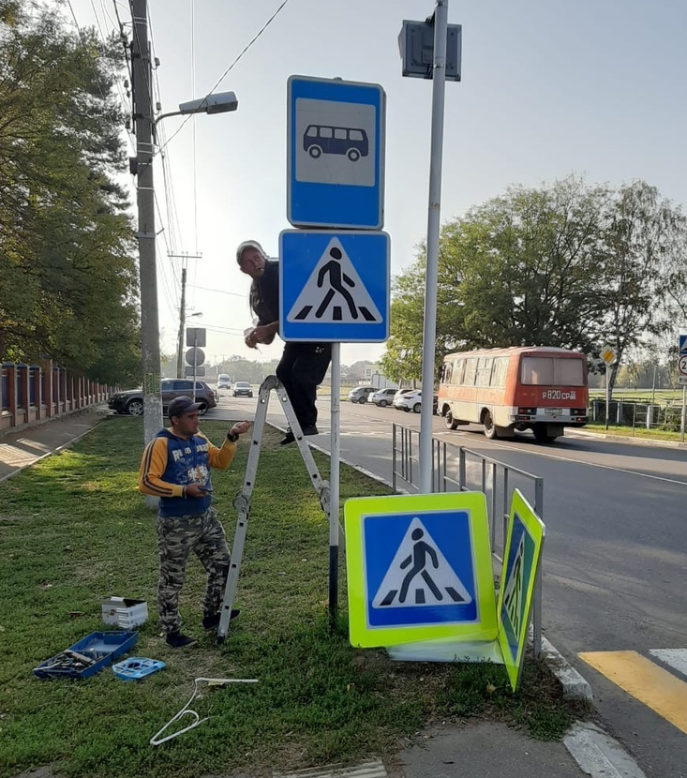
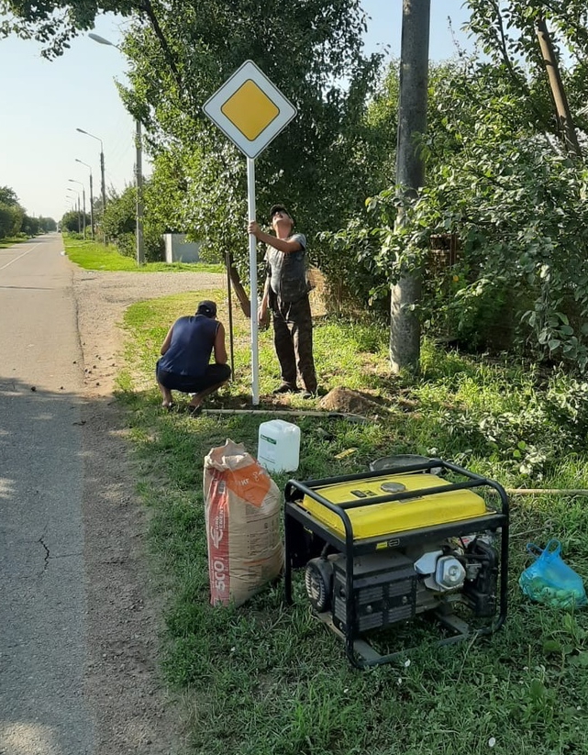
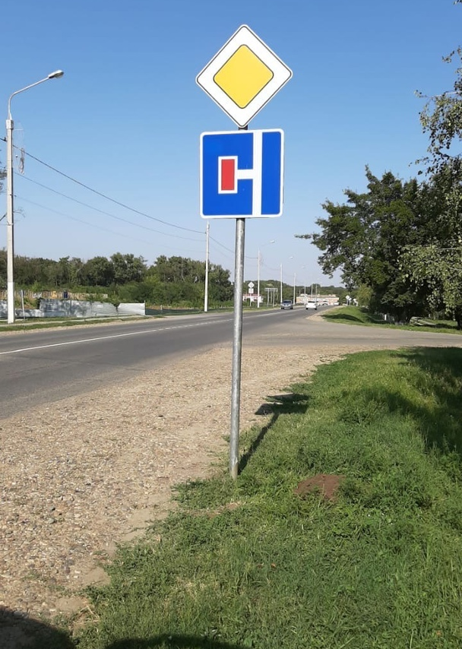
Новокубанское городское поселение
Новокубанского района
МП «Комплексное и устойчивое развитие в сфере строительства, архитектуры и дорожного хозяйства»
Приобретены и установлены дорожные знаки в количестве 68 штук на сумму 229,3 тыс. руб.

Slide 36
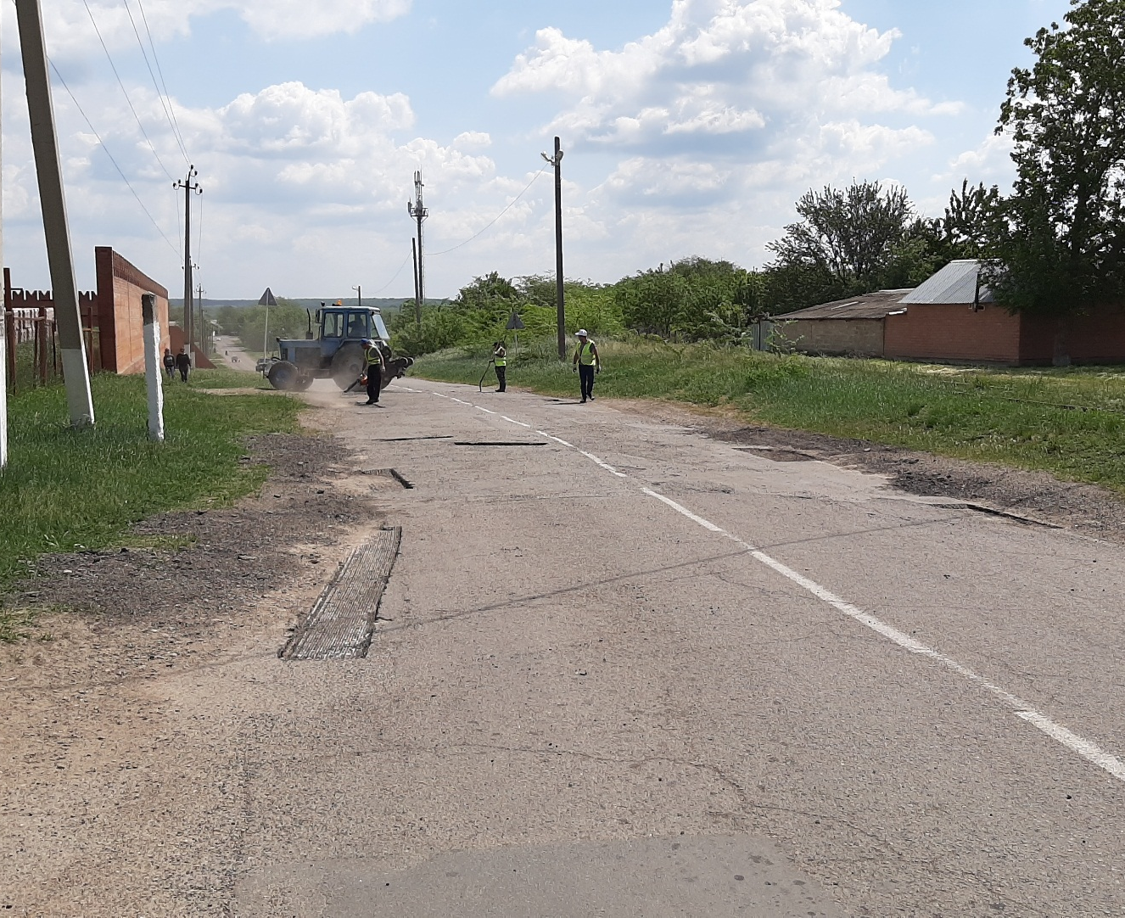
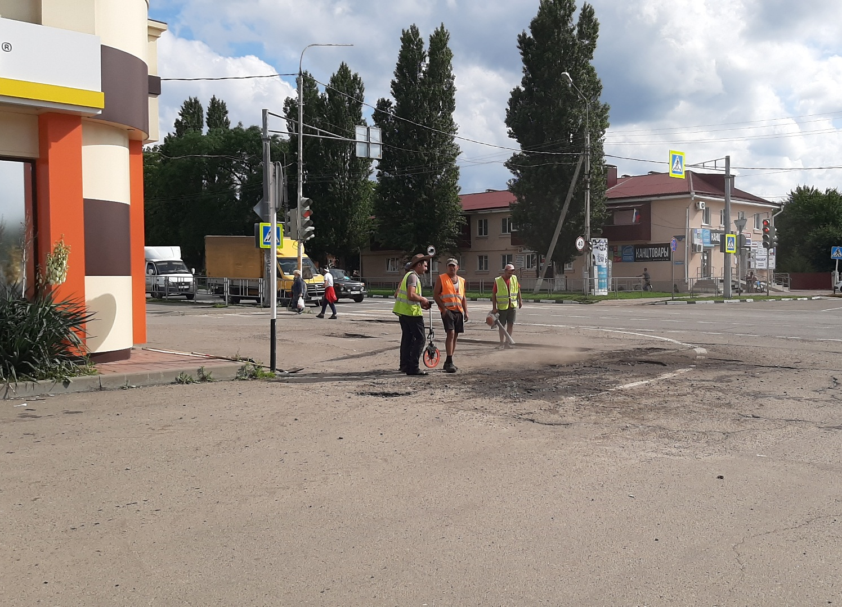
Новокубанское городское поселение
Новокубанского района
МП «Комплексное и устойчивое развитие в сфере строительства, архитектуры и дорожного хозяйства»
Выполнен ямочный ремонт автомобильных дорог с асфальтобетонным покрытием на улицах на сумму 1632 тыс. руб.
общей площадью 2 673 м2

Slide 37
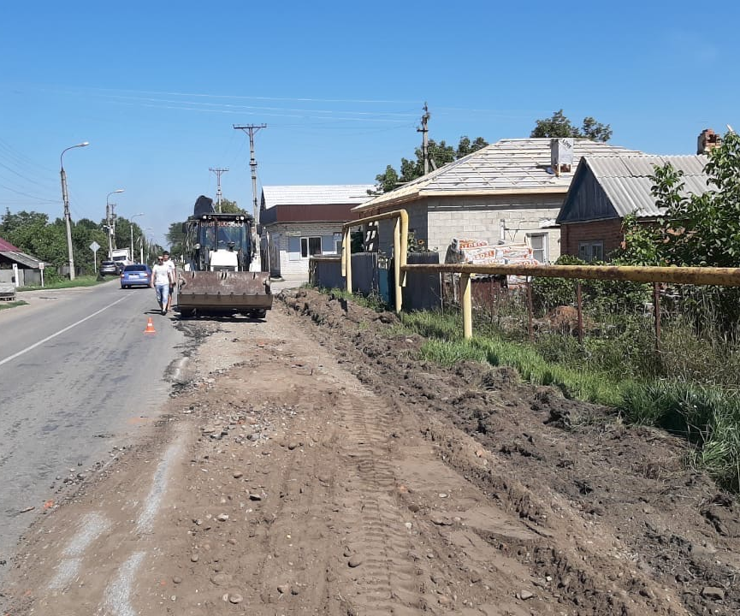
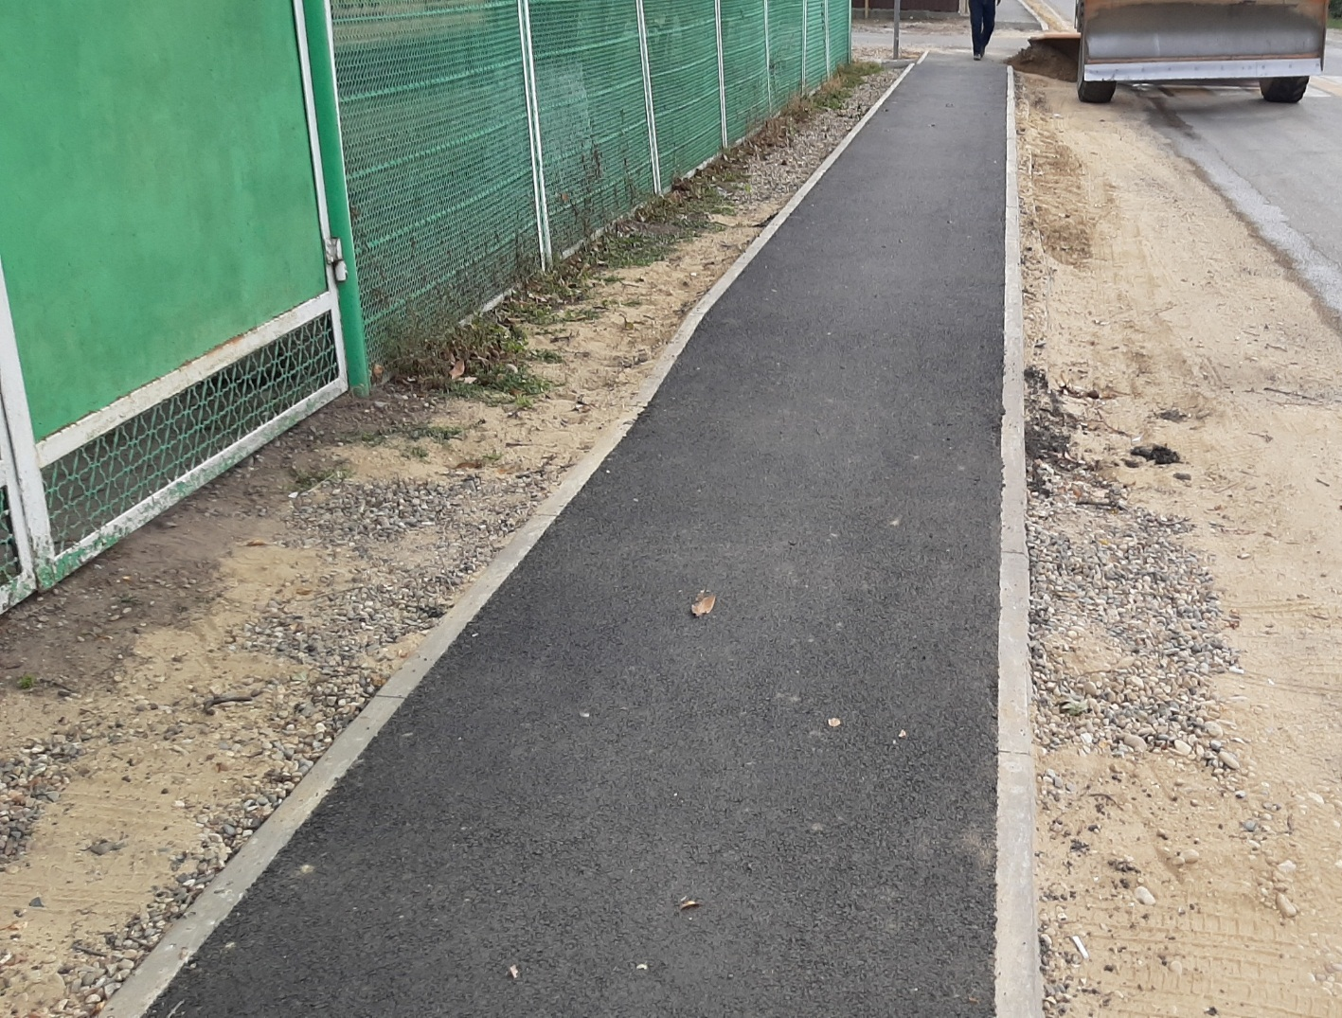
Новокубанское городское поселение
Новокубанского района
МП «Комплексное и устойчивое развитие в сфере строительства, архитектуры и дорожного хозяйства»
Выполнены работы по ремонту тротуара протяженностью 841 м
на сумму 2 794,7 тыс. руб.

Slide 38
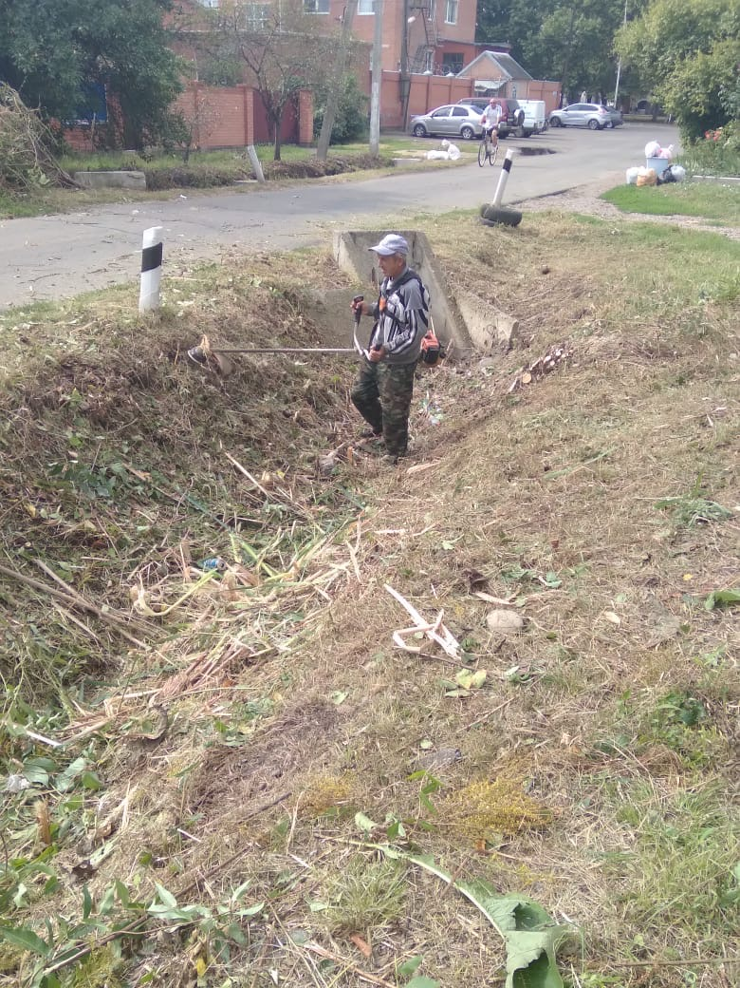
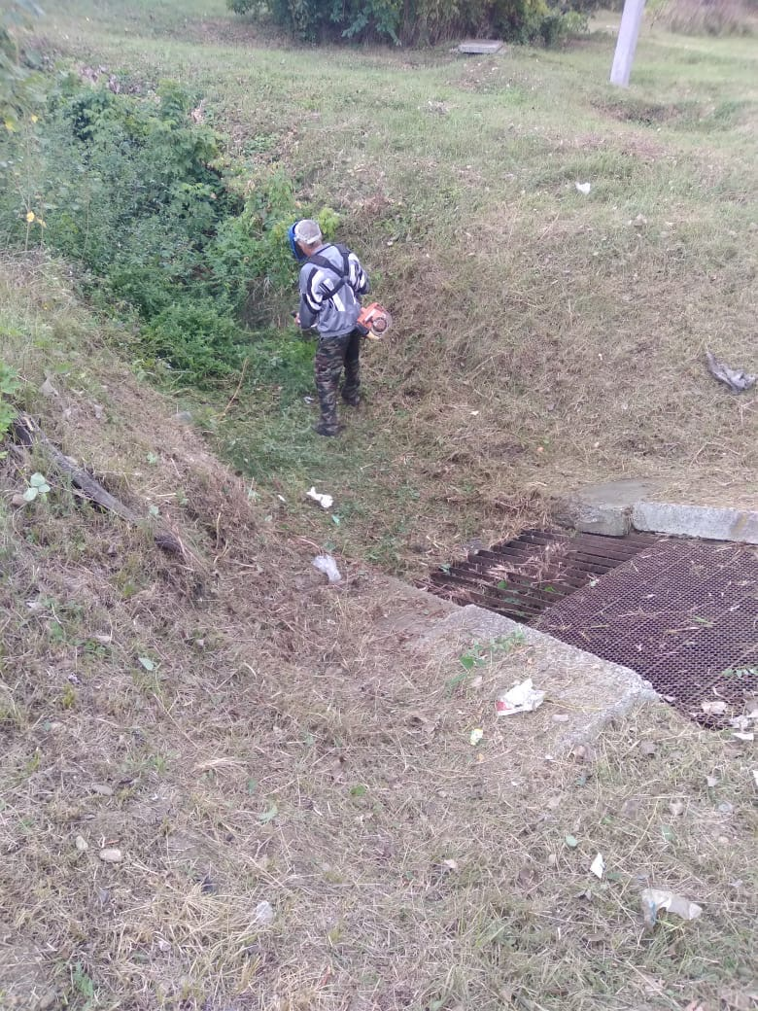
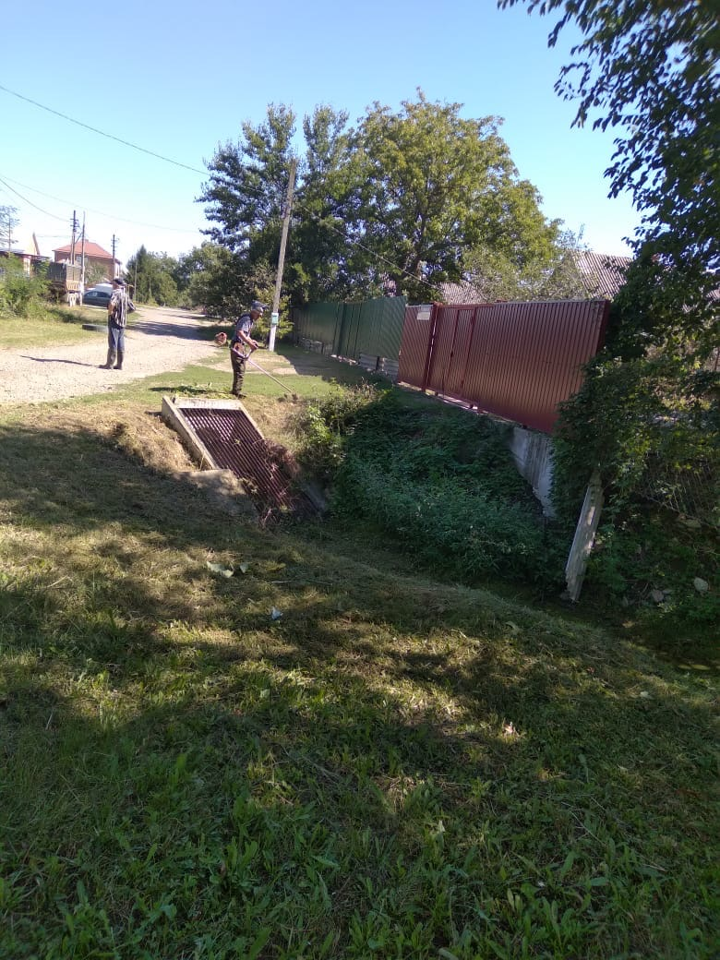
Новокубанское городское поселение
Новокубанского района
МП «Комплексное и устойчивое развитие в сфере строительства, архитектуры и дорожного хозяйства»
Содержание и очистка от посторонних предметов дренажной сети протяженностью 420 м на сумму 199,7 тыс. руб.

Slide 39
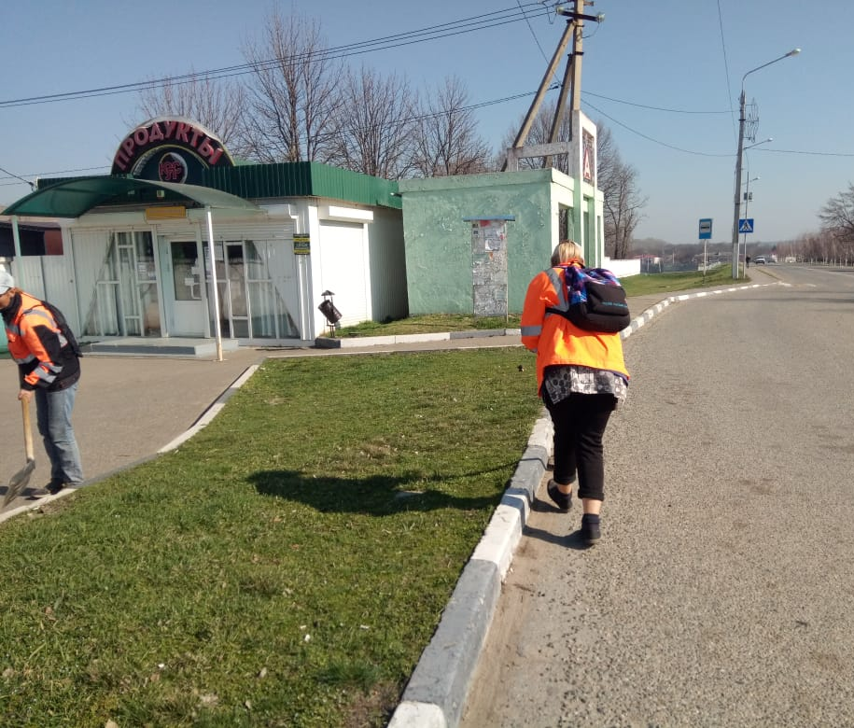
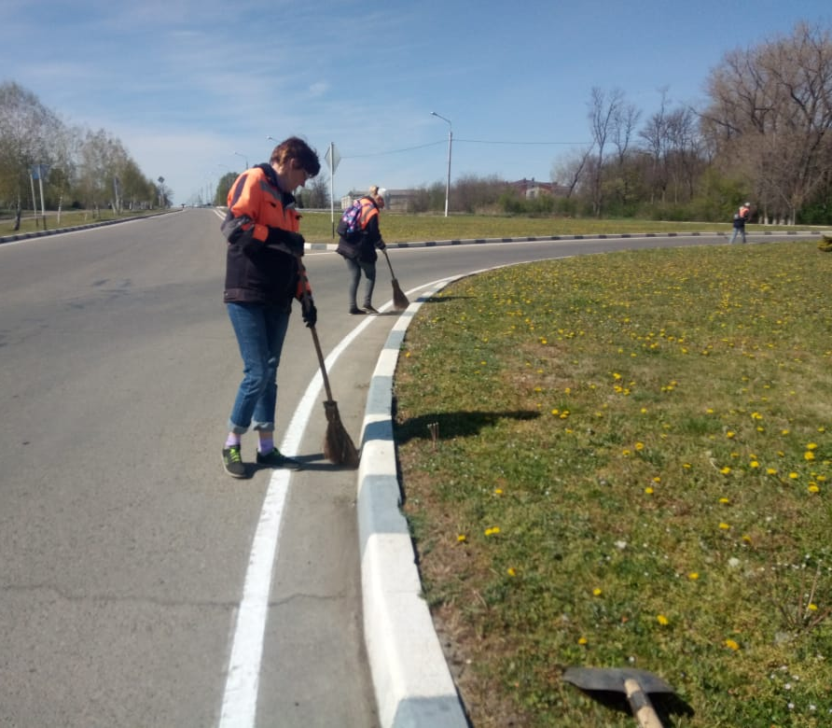
Новокубанское городское поселение
Новокубанского района
МП «Комплексное и устойчивое развитие в сфере строительства, архитектуры и дорожного хозяйства»
Очистка бордюров от наносного грунта и мусора 7902 м
на сумму 200,8 тыс. руб.

Slide 40
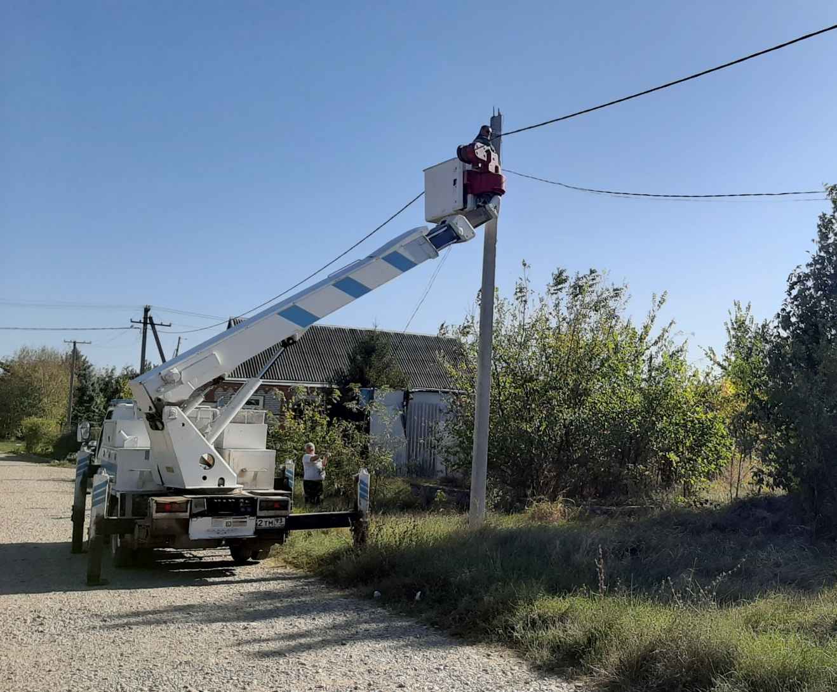
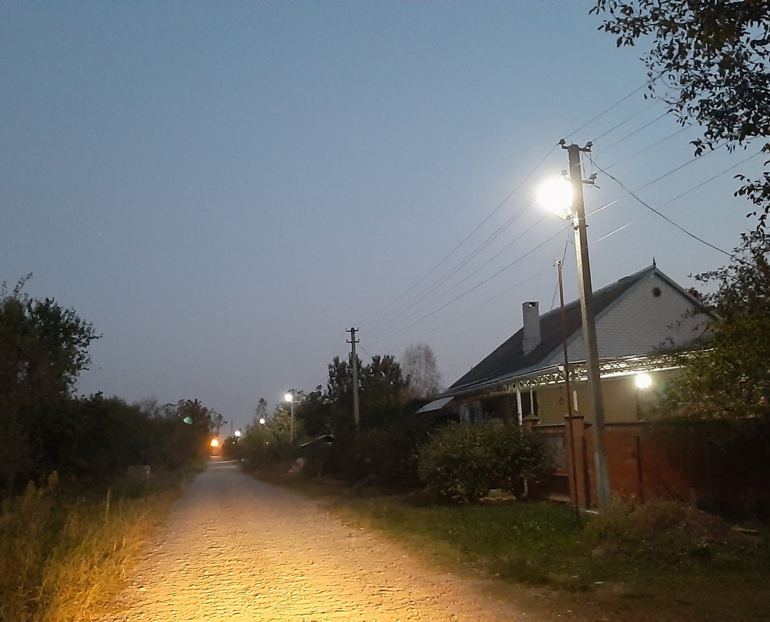
Новокубанское городское поселение
Новокубанского района
МП «Комплексное и устойчивое развитие в сфере строительства, архитектуры и дорожного хозяйства»
Осуществлены работы по техническому обслуживанию уличного освещения на сумму 1 725,2 тыс. руб.

Slide 41
Новокубанское городское поселение
Новокубанского района
МП «Комплексное и устойчивое развитие в сфере строительства, архитектуры и дорожного хозяйства»
В 2021 году администрация города была участником государственной программы Краснодарского края «Развитие сети автомобильных дорог Краснодарского края».
Реализованы мероприятия подпрограммы «Строительство, реконструкция, капитальный ремонт и ремонт автомобильных дорог общего пользования местного значения на территории Краснодарского края» на которые направлено 58 млн. 916,4 тыс. руб., из них 9 млн. 700,7 тыс. руб. из местного бюджета и 49 млн. 215,7 тыс. руб. из краевого бюджета. На эти средства выполнен ремонт дорожного покрытия из асфальтобетонной смеси.

Slide 42
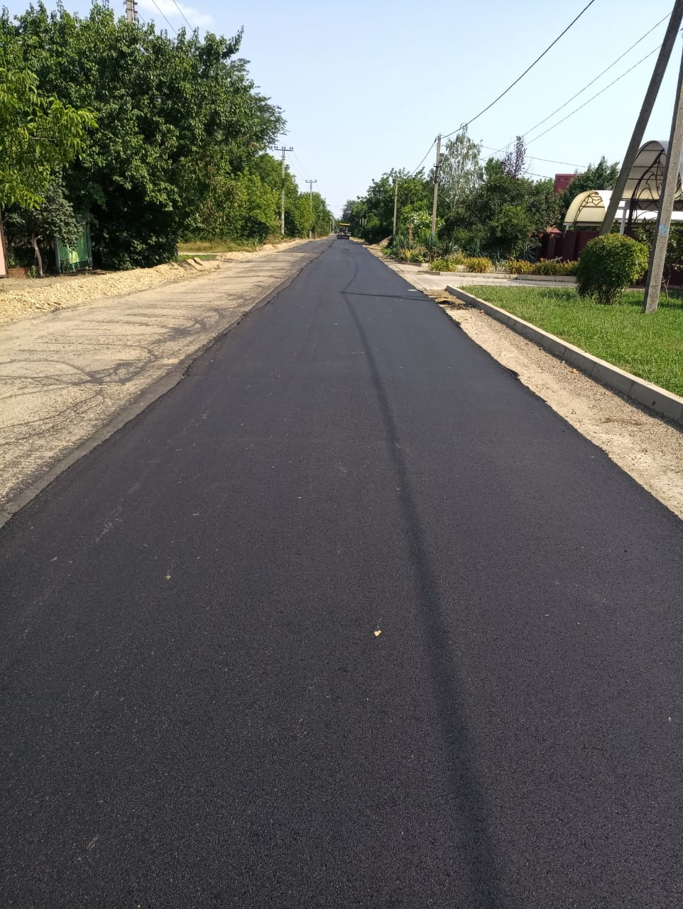
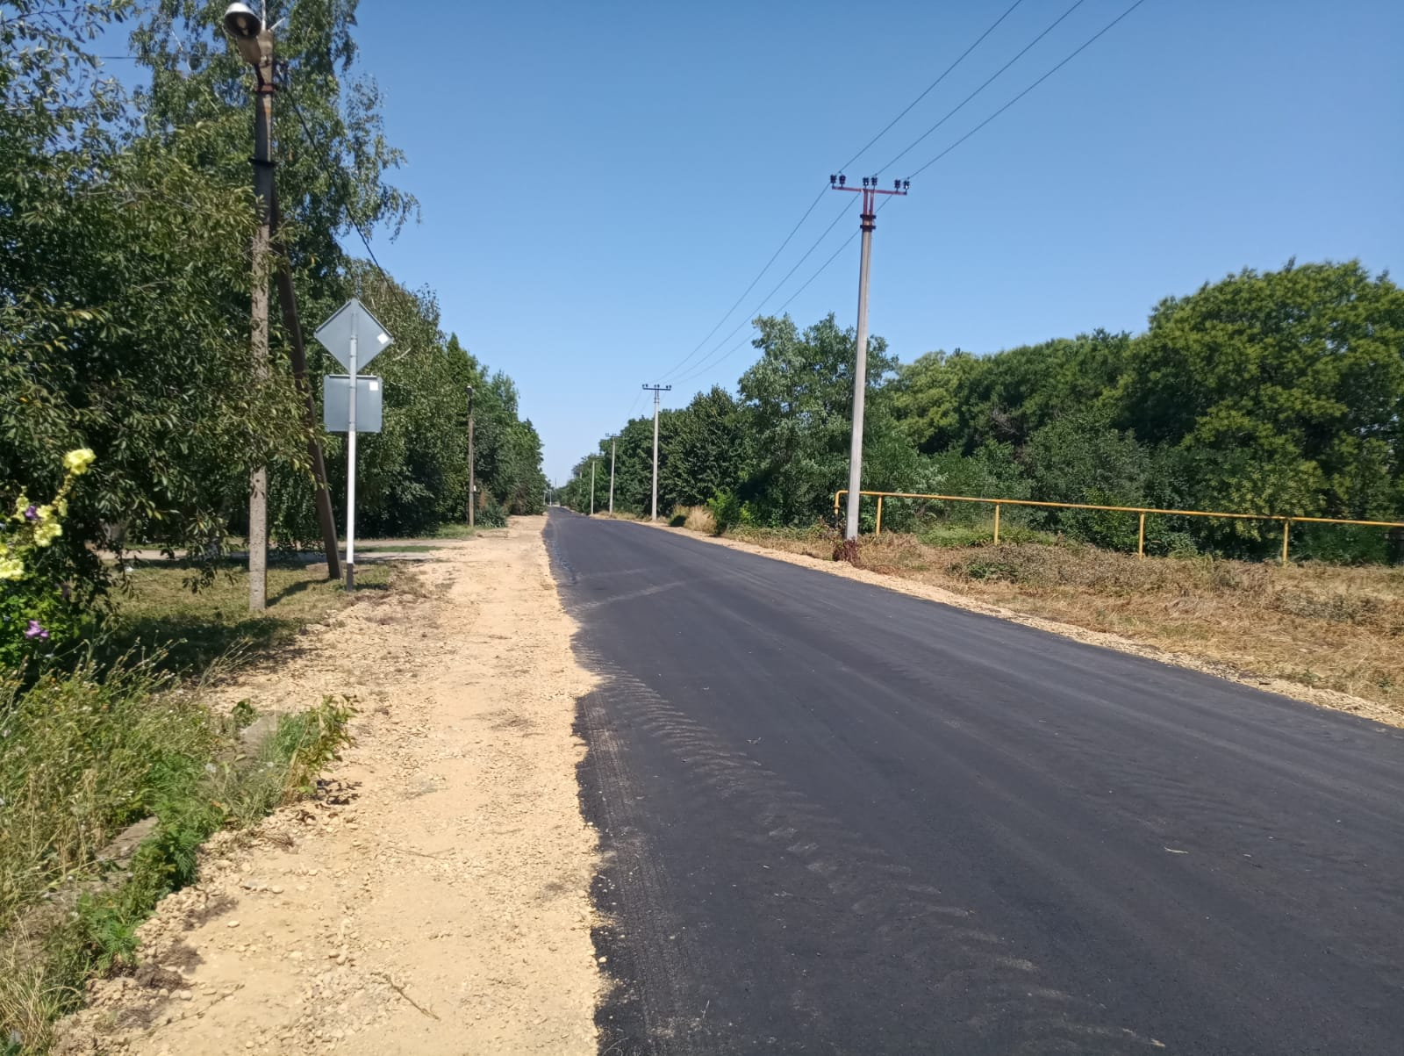
Новокубанское городское поселение
Новокубанского района
МП «Комплексное и устойчивое развитие в сфере строительства, архитектуры и дорожного хозяйства»
По ул. Верхнекубанская

Slide 43
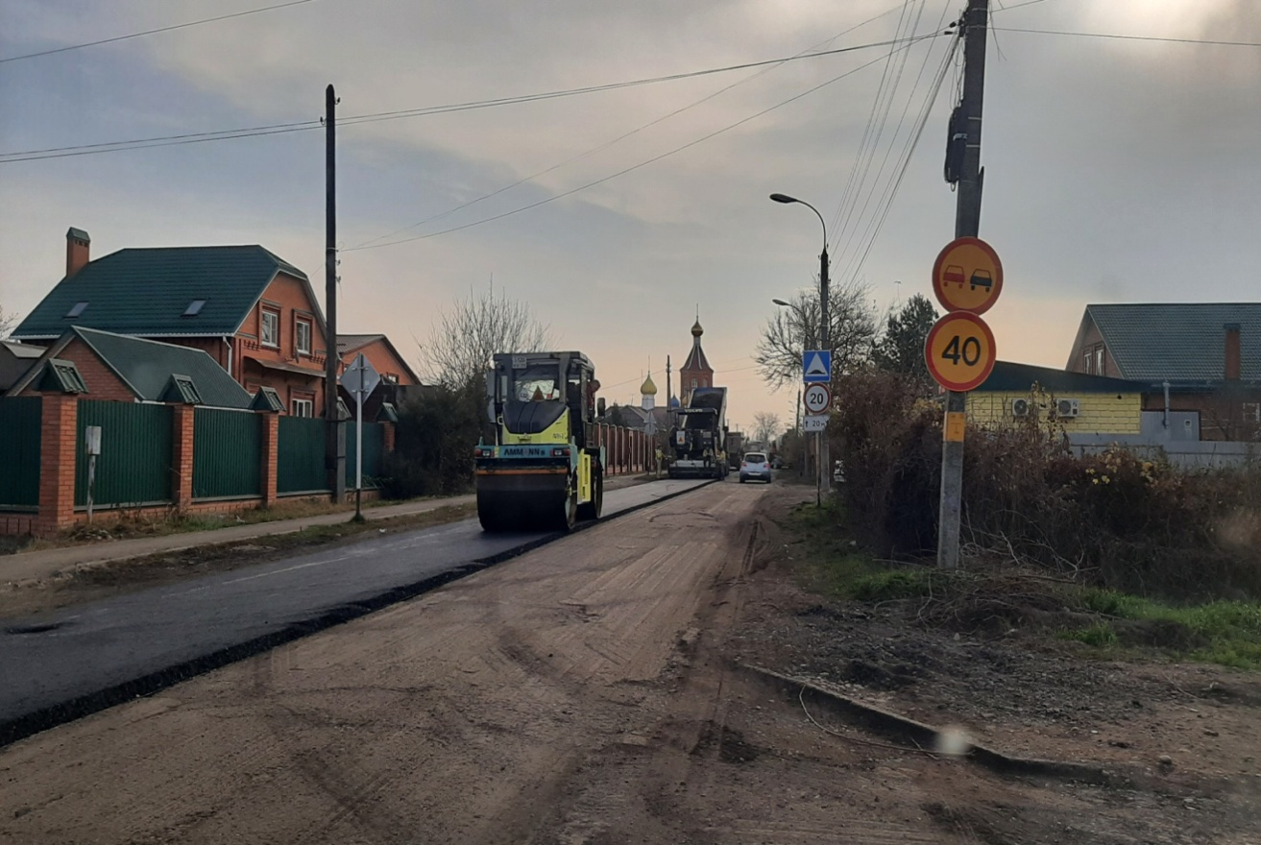
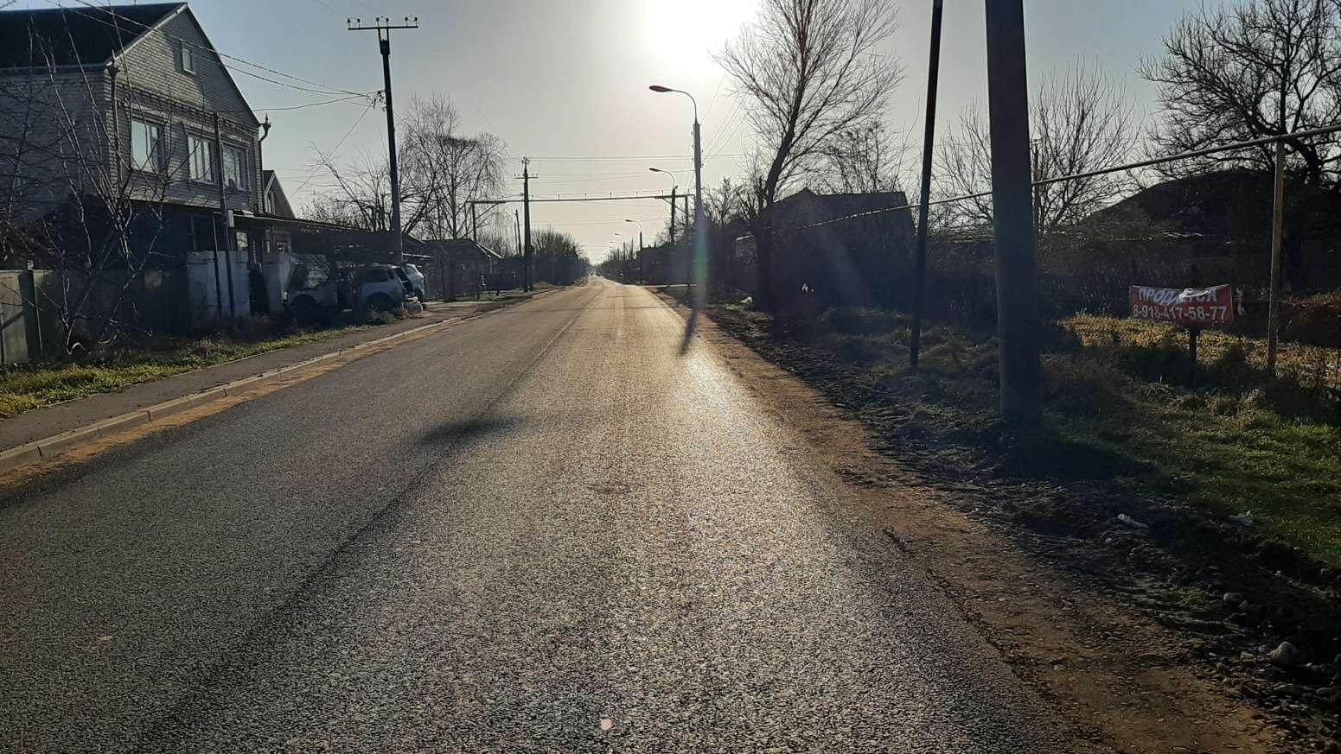
Новокубанское городское поселение
Новокубанского района
МП «Комплексное и устойчивое развитие в сфере строительства, архитектуры и дорожного хозяйства»
ул. Дзержинского, Чапаева, Садовая

Slide 44
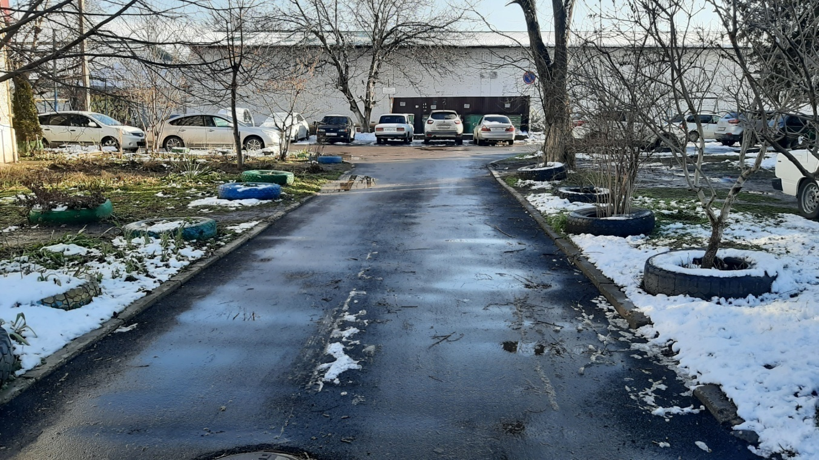
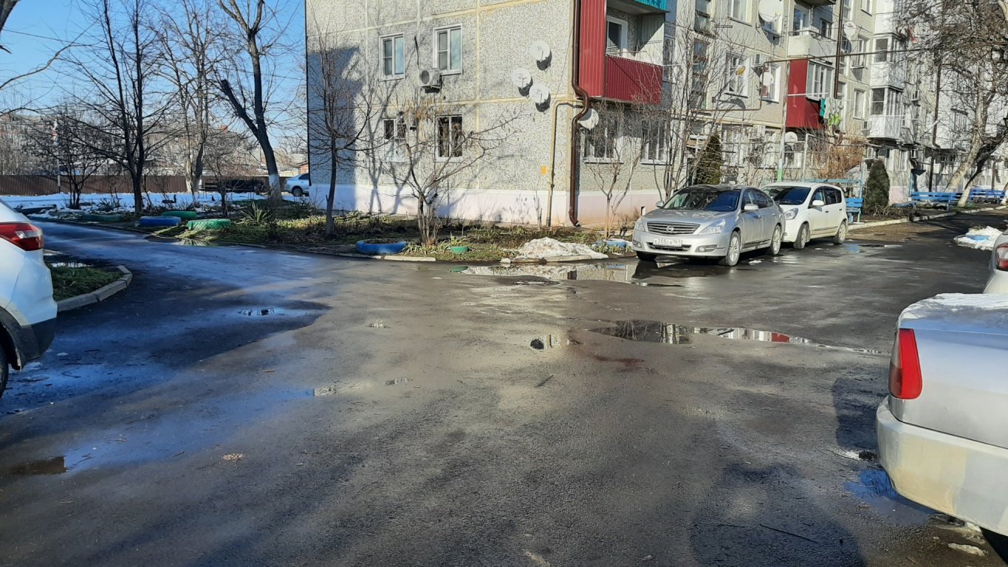
Новокубанское городское поселение
Новокубанского района
МП «Комплексное и устойчивое развитие в сфере строительства, архитектуры и дорожного хозяйства»
Выполнен ремонт проезда к МКД №29 и 31 по ул. Ленина

Slide 45
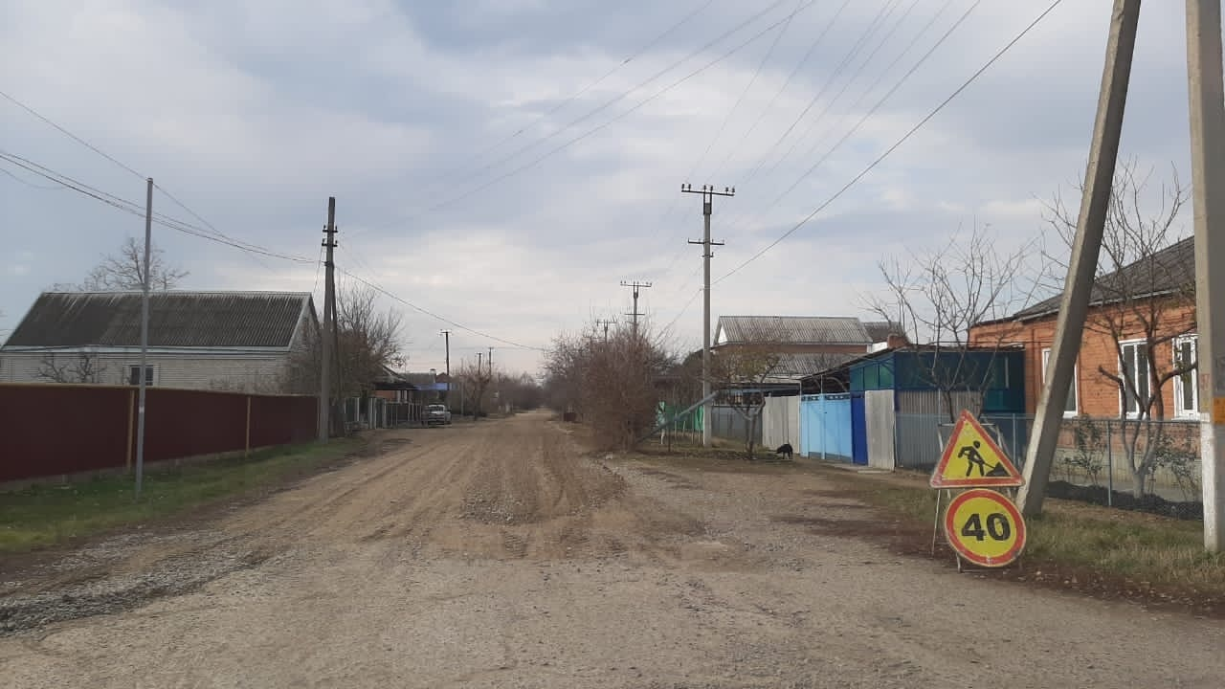
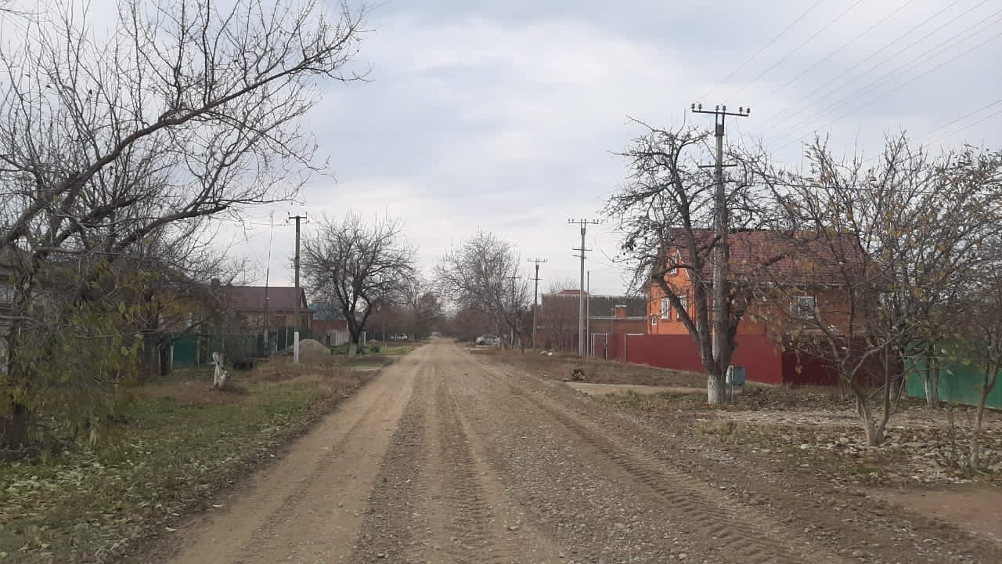
Новокубанское городское поселение
Новокубанского района
МП «Комплексное и устойчивое развитие в сфере строительства, архитектуры и дорожного хозяйства»
Выполнены работы по ул. Большевитская до ул. Сочинская

Slide 46
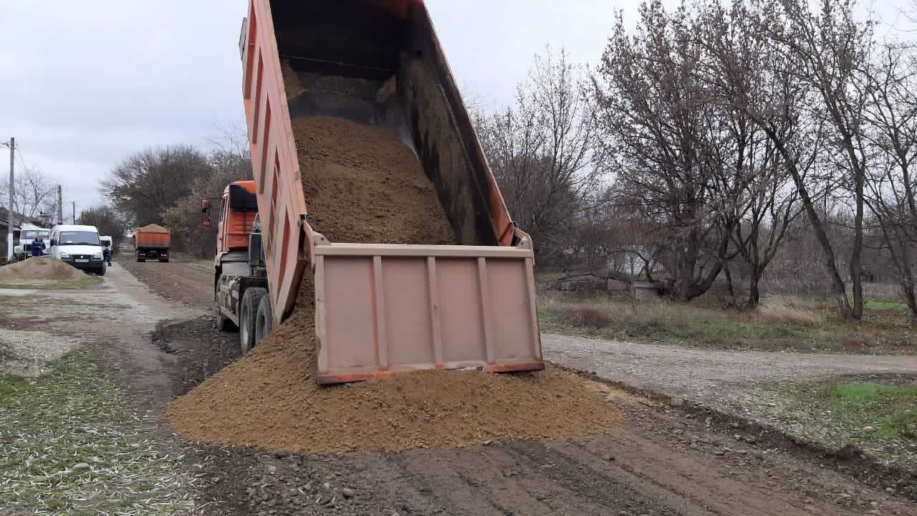
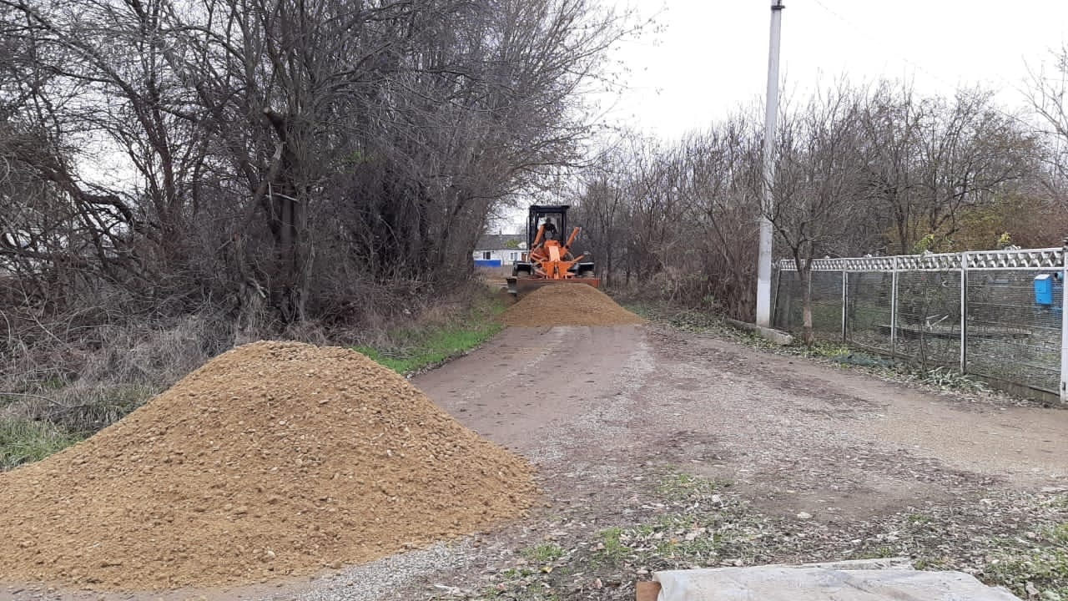
Новокубанское городское поселение
Новокубанского района
МП «Комплексное и устойчивое развитие в сфере строительства, архитектуры и дорожного хозяйства»
Выполнены работы по ул. Волгоградская

Slide 47
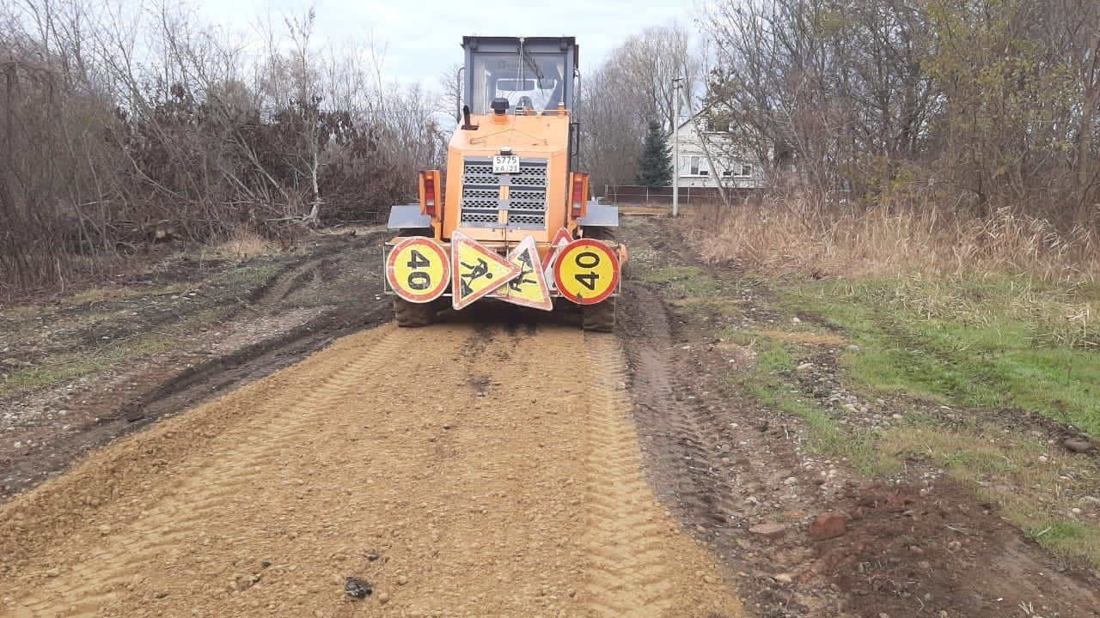
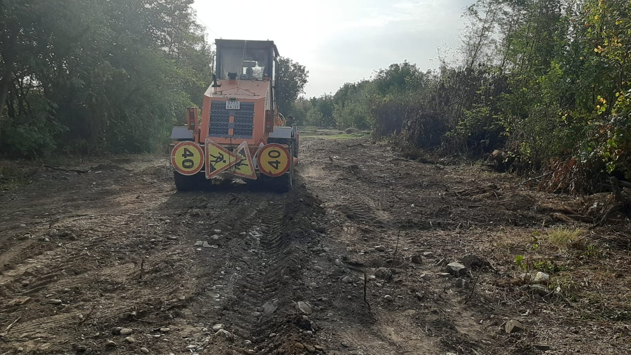
Новокубанское городское поселение
Новокубанского района
МП «Комплексное и устойчивое развитие в сфере строительства, архитектуры и дорожного хозяйства»
Выполнены работы по ул. Саратовская до ул. Полесская

Slide 48
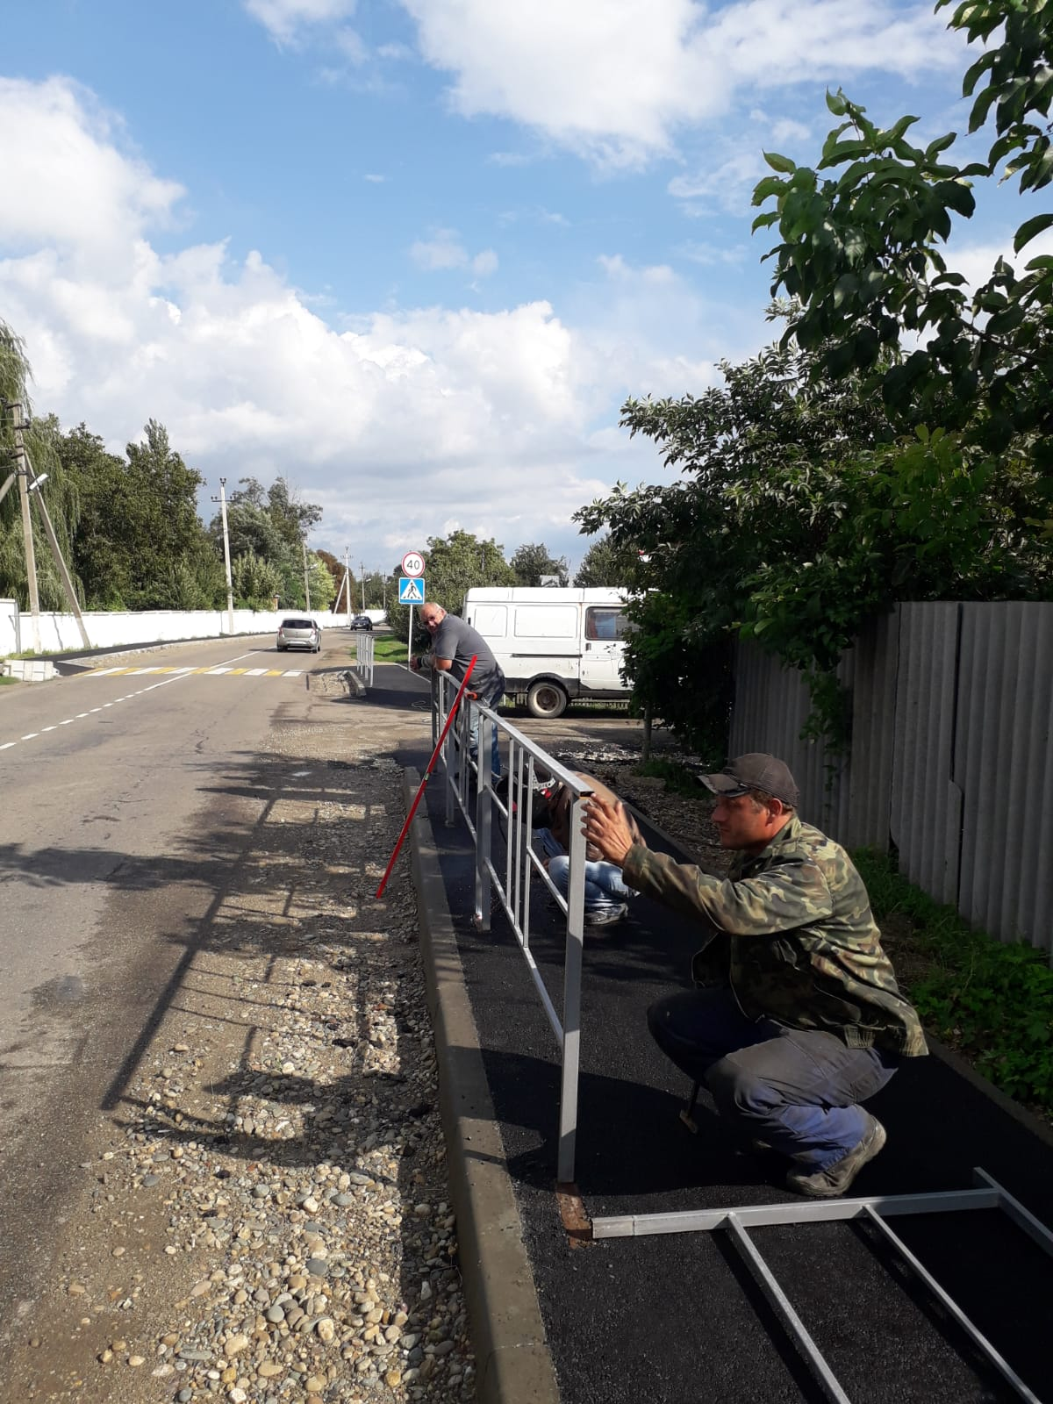
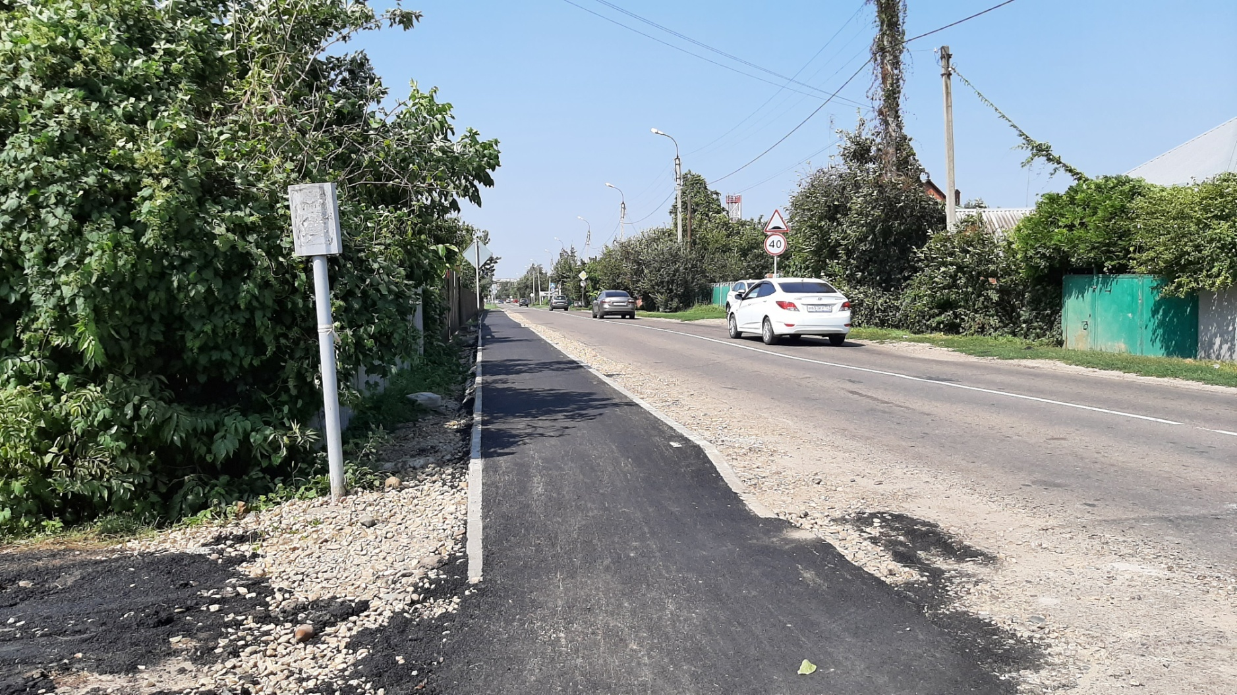
Новокубанское городское поселение
Новокубанского района
МП «Комплексное и устойчивое развитие в сфере строительства, архитектуры и дорожного хозяйства»
Выполнены работы по ремонту тротуара по ул. Нева

Slide 49
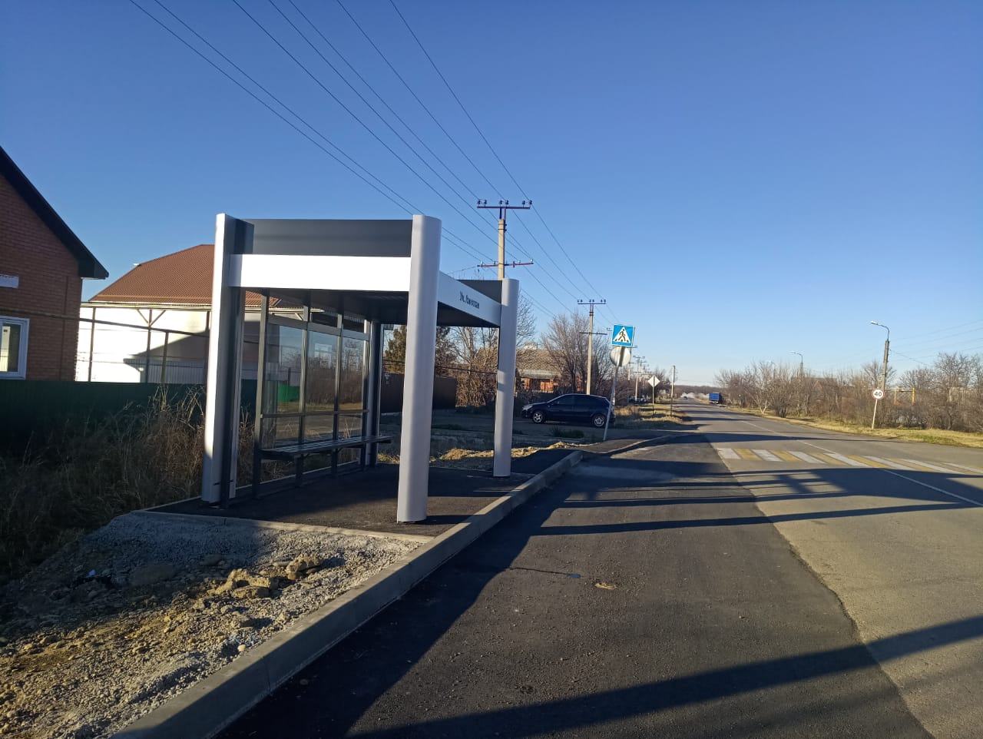
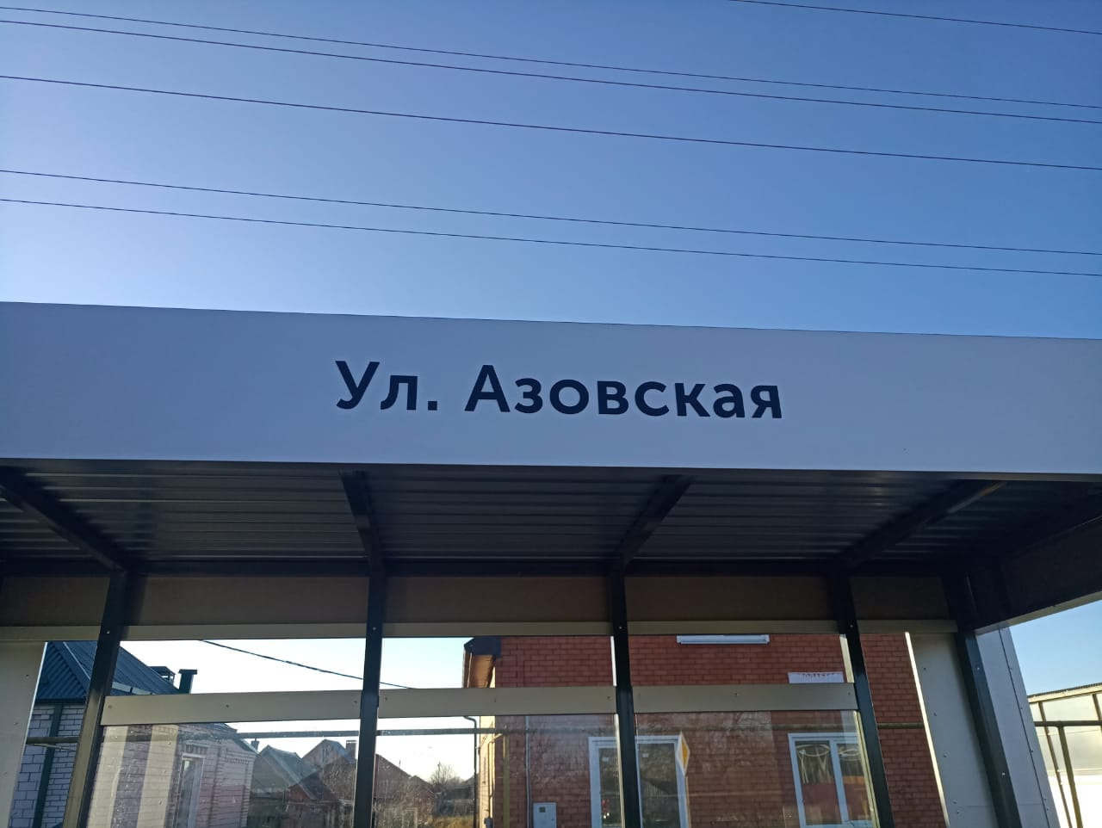
Новокубанское городское поселение
Новокубанского района
МП «Комплексное и устойчивое развитие в сфере строительства, архитектуры и дорожного хозяйства»
Изготовлены и установлены остановочных павильона по ул. Коммунаров

Slide 50
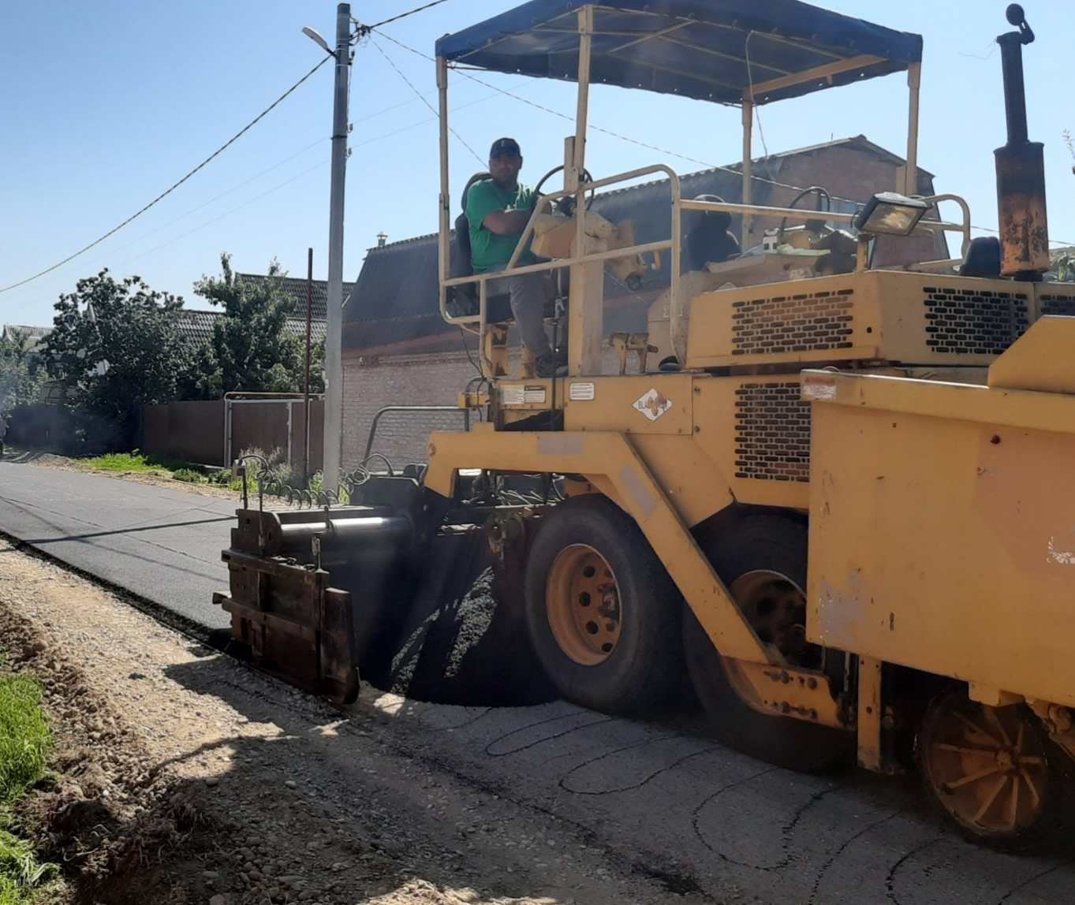
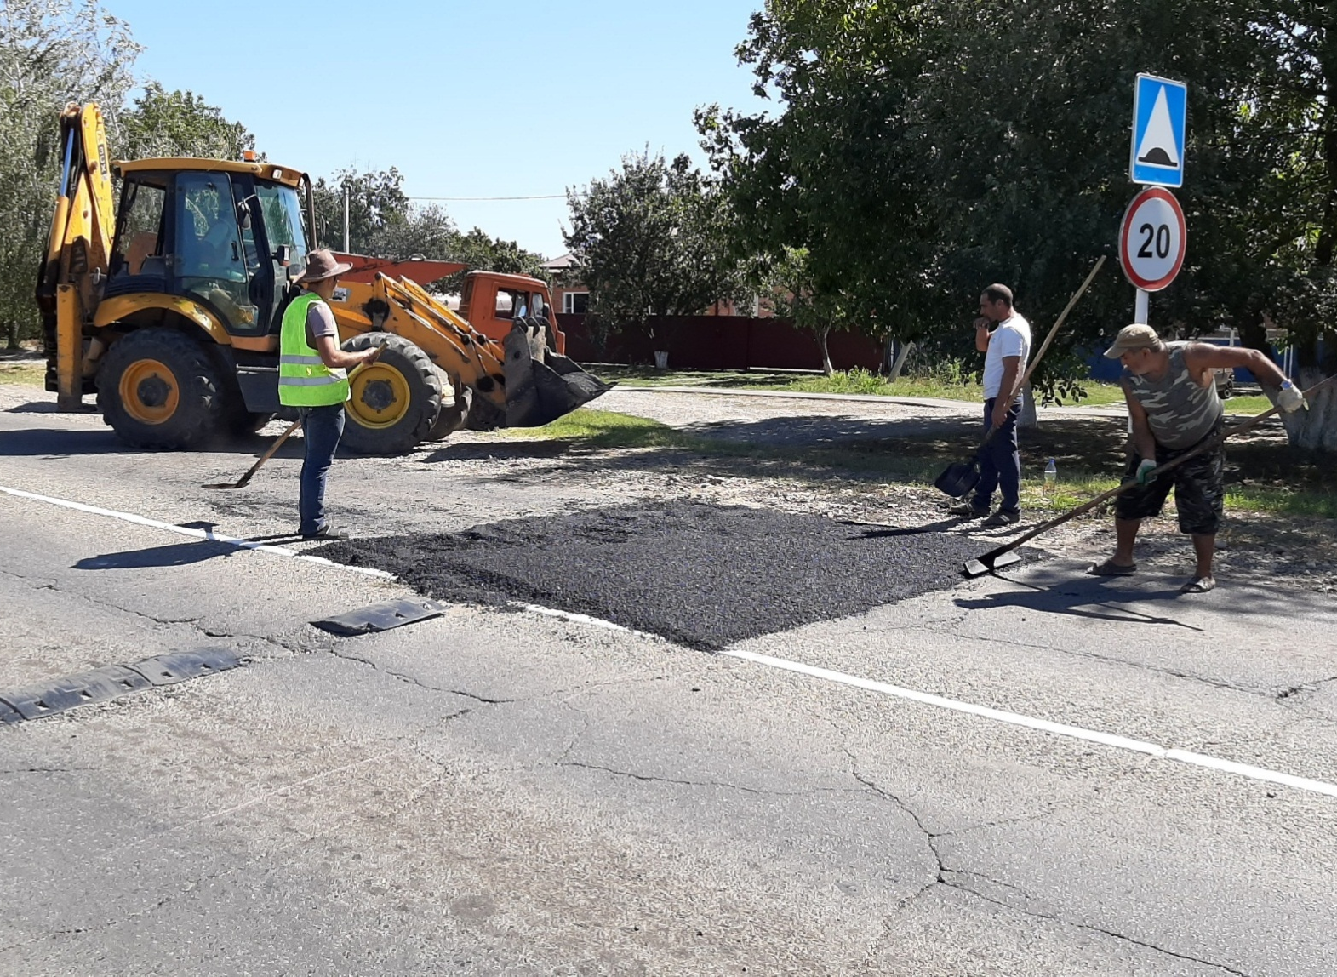
Новокубанское городское поселение
Новокубанского района
МП «Комплексное и устойчивое развитие в сфере строительства, архитектуры и дорожного хозяйства»
Выполнен ремонт автомобильных дорог с асфальтобетонным покрытием
на сумму 2 794,7 тыс. рублей

Slide 51
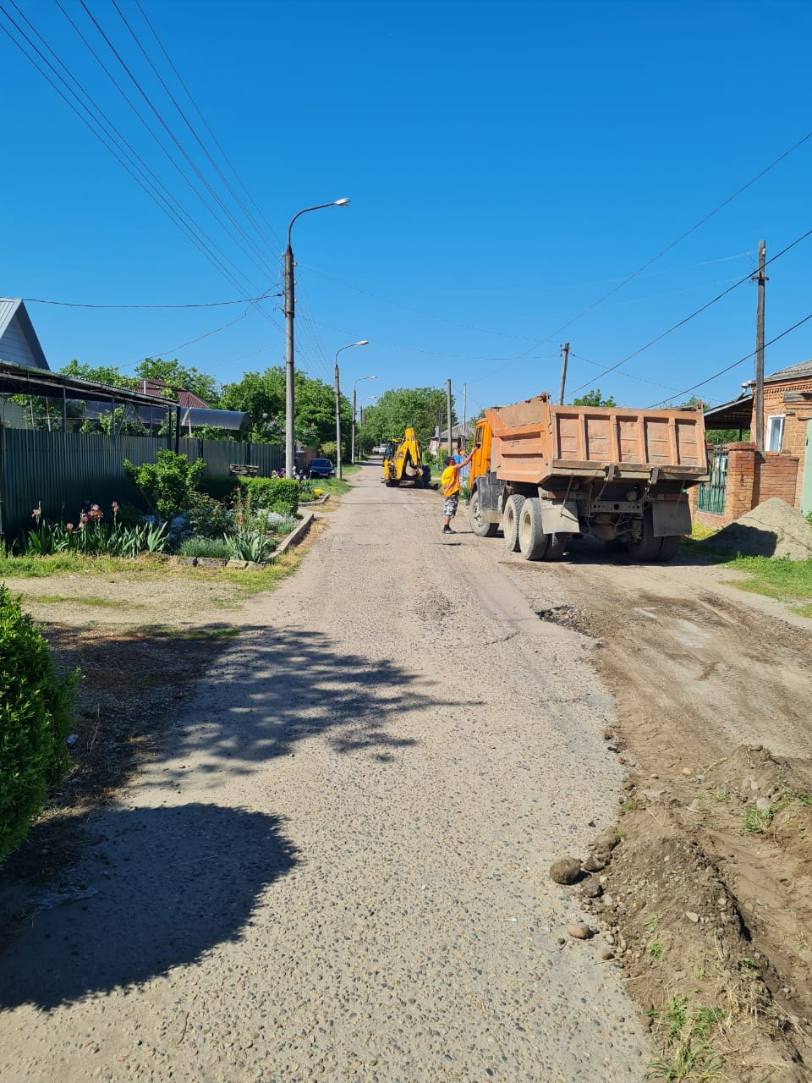
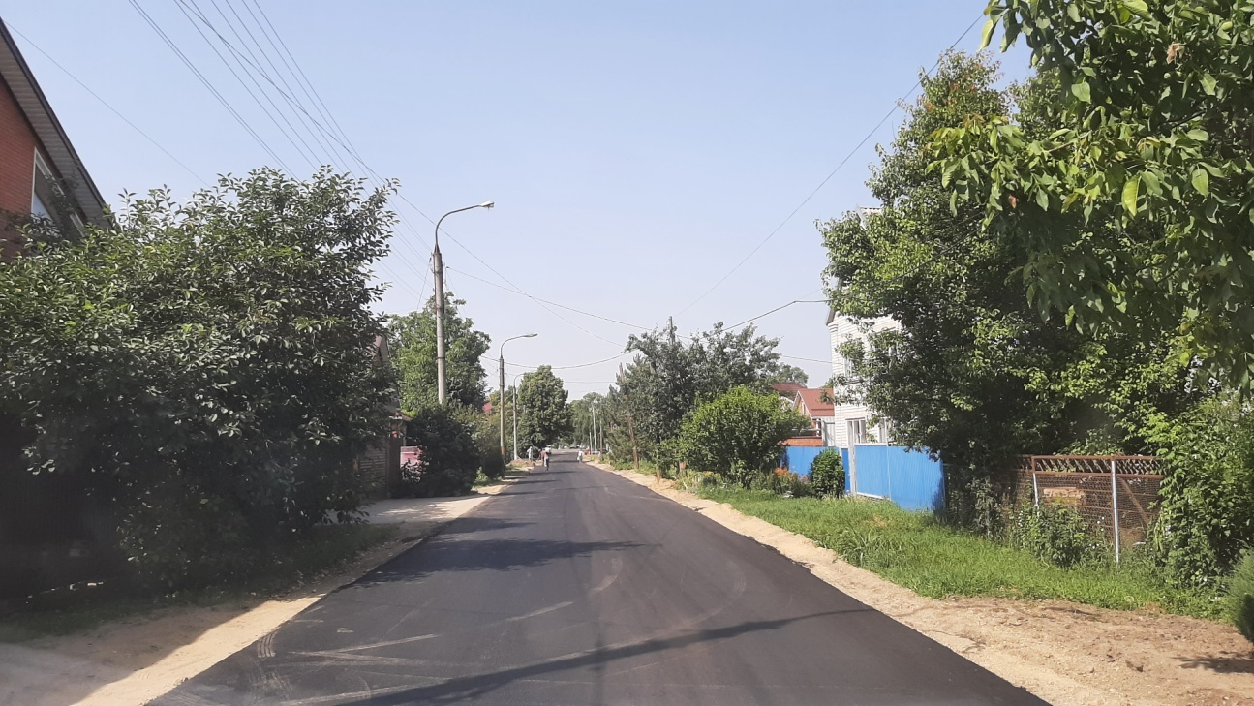
Новокубанское городское поселение
Новокубанского района
МП «Комплексное и устойчивое развитие в сфере строительства, архитектуры и дорожного хозяйства»
Выполнен ремонт по ул. Гагарина

Slide 52


Новокубанское городское поселение
Новокубанского района
МП «Комплексное и устойчивое развитие в сфере строительства, архитектуры и дорожного хозяйства»
Выполнены работы по ремонту тротуара по ул. Дзержинского

Slide 53


Новокубанское городское поселение
Новокубанского района
МП «Комплексное и устойчивое развитие в сфере строительства, архитектуры и дорожного хозяйства»
Выполнены работы в ст. Дружба

Slide 54


Новокубанское городское поселение
Новокубанского района
МП «Комплексное и устойчивое развитие в сфере строительства, архитектуры и дорожного хозяйства»
Выполнены работы по ул. Тверская

Slide 55


Новокубанское городское поселение
Новокубанского района
МП «Комплексное и устойчивое развитие в сфере строительства, архитектуры и дорожного хозяйства»
Выполнен ремонт по ул. Вишневая

Slide 56
Новокубанское городское поселение
Новокубанского района
МП «Комплексное и устойчивое развитие в сфере строительства, архитектуры и дорожного хозяйства»
По подпрограмме «Управление муниципальным имуществом» расходы исполнены в сумме 4 443,5 тыс. рублей, из них:
- оценка муниципального имущества, оценка арендной платы за пользование муниципальным имуществом – 160,0 тыс.рублей;
- проведение технической инвентаризации и подготовка технической документации для регистрации права муниципальной собственности – 450,7 тыс.рублей;
Внесение изменений в документы территориального планирования (генеральный план, правила ПЗЗ) – 58,0 тыс.рублей;
- охрана здания по адресу: г.Новокубанск, ул.Ленина, 1 - 64,8 тыс.рублей.
- контроль за состоянием технических средств охранной и пожарной сигнализации (водозабор) – 84,2 тыс.рублей.
- оперативное ТО электросетевого оборудования – 147,3 тыс.рублей.
-текущий ремонт муниципального имущества – 1 938,1 тыс.рублей;
- разработка проектов зон охраны объектов культурного наследия – 581,0 тыс.рублей;
- содержание муниципального имущества – 959,5 тыс.рублей;
Отдельные мероприятия программы направлены на подготовку градостроительной и землеустроительной документации и исполнены в сумме 1 842,6 тыс. рублей.

Slide 57
Новокубанское городское поселение
Новокубанского района
МП «Развитие жилищно-коммунального хозяйства»
Одним из наиболее актуальных направлений остается сфера жилищно-коммунального хозяйства
Расходы на реализацию муниципальной программы составили 127,6 тыс.рублей, в том числе средства краевого бюджета 52,1 тыс.рублей, или 94,8% к утвержденным бюджетным назначениям и 146,5% к уровню 2020 года.
127,6 млн.
рублей

Slide 58




Новокубанское городское поселение
Новокубанского района
МП «Развитие жилищно-коммунального хозяйства»
МУП «Новокубанский
городской водоканал»
МУП «Тепловое хозяйство»
МУП «Чистый город»

Slide 59
Новокубанское городское поселение
Новокубанского района
МП «Развитие жилищно-коммунального хозяйства»
По подпрограмме «Развитие водоснабжения и водоотведения» расходы исполнены в сумме 64 732,5 тыс.рублей, или 99,9% к бюджетным назначениям из них:

Slide 60



Новокубанское городское поселение
Новокубанского района
МП «Развитие жилищно-коммунального хозяйства»
МУП «Новокубанский городской водоканал» предоставлены
субсидии на ремонт артезианских скважин
на сумму 3 860 тыс. рублей

Slide 61

Новокубанское городское поселение
Новокубанского района
МП «Развитие жилищно-коммунального хозяйства»
Произведен ремонт на трех
артезианских скважинах

Slide 62


Новокубанское городское поселение
Новокубанского района
МП «Развитие жилищно-коммунального хозяйства»
Реализованы мероприятия по федеральному проекту «Чистая вода» «Реконструкция водопроводных очистных сооружений производительностью 4,8 тыс. м3/сут» на общую сумму 60 873,3 тыс.рублей, из них средства федерального бюджета 49 965,3 тыс.рублей, краевого бюджета 2 081,9 тыс.рублей, местного бюджета 8 825,3 тыс.рублей.

Slide 63
По подпрограмме «Благоустройство территории Новокубанского городского поселения Новокубанского района» расходы исполнены в сумме 27 479,6 тыс.рублей, из них:
Новокубанское городское поселение
Новокубанского района
МП «Развитие жилищно-коммунального хозяйства»

Slide 64

Новокубанское городское поселение
Новокубанского района
БЛАГОУСТРОЙСТВО
Реализованы мероприятия подпрограммы «Благоустройство территории Новокубанского городского поселения Новокубанского района»:
По уличному освещению на сумму 14 160,7тыс. руб.

Slide 65


Новокубанское городское поселение
Новокубанского района
БЛАГОУСТРОЙСТВО
По сбору случайного мусора по улицам города
(класс мусора 5) на сумму 2 502,7 тыс. руб.

Slide 66


Новокубанское городское поселение
Новокубанского района
БЛАГОУСТРОЙСТВО
По ликвидации стихийных свалок на сумму 1 599,4 тыс. руб.

Slide 67


Новокубанское городское поселение
Новокубанского района
БЛАГОУСТРОЙСТВО
По кошению сорной растительности тракторной косилкой 179,6 га на сумму 445,4 тыс. руб.

Slide 68

Новокубанское городское поселение
Новокубанского района
БЛАГОУСТРОЙСТВО
Выполнены работы по декоративной стрижке хвойников на территории города на сумму
116,1 тыс. руб.

Slide 69

Новокубанское городское поселение
Новокубанского района
БЛАГОУСТРОЙСТВО
Механизированная побелка деревьев
на сумму 119,9 тыс. руб.

Slide 70

Новокубанское городское поселение
Новокубанского района
БЛАГОУСТРОЙСТВО
Приобретение контейнеров по ТБО
на сумму 337 тыс. руб.

Slide 71

Новокубанское городское поселение
Новокубанского района
БЛАГОУСТРОЙСТВО
Приобретение комплектов парковых лавок и урн
на сумму 447 тыс. руб.

Slide 72



Новокубанское городское поселение
Новокубанского района
БЛАГОУСТРОЙСТВО
Обрезка деревьев и кустарников по улицам города,

Slide 73



Новокубанское городское поселение
Новокубанского района
БЛАГОУСТРОЙСТВО
Снос аварийных деревьев

Slide 74


Новокубанское городское поселение
Новокубанского района
БЛАГОУСТРОЙСТВО
Посадка цветов

Slide 75

Новокубанское городское поселение
Новокубанского района
БЛАГОУСТРОЙСТВО
Уход за газонами
и клумбами

Slide 76


Новокубанское городское поселение
Новокубанского района
БЛАГОУСТРОЙСТВО
Осуществлен ремонт прилегающей территории по ул. Октябрьской

Slide 77


Новокубанское городское поселение
Новокубанского района
БЛАГОУСТРОЙСТВО
Выполнен ремонт по ул. Советской

Slide 78
Новокубанское городское поселение
Новокубанского района
Отдельные мероприятия программы
Отдельные мероприятия программы составили – 39 732,2 тыс. рублей.
Средства направлены:
- на обеспечение деятельности МБУ «Служба муниципального заказа» направлено – 37 288,3 тыс.рублей
на обеспечение деятельности МБУ «Специализированная служба по вопросам похоронного дела» - 2 394,4тыс.рублей.

Slide 79
Новокубанское городское поселение
Новокубанского района
МП «Обеспечение безопасности населения»
Расходы на реализацию муниципальной программы составили 8 120,5 тыс.рублей, или 91% к утвержденным бюджетным назначениям и 105,2% к уровню 2020 года.
8,1 млн.
рублей

Slide 80
Новокубанское городское поселение
Новокубанского района
МП «Обеспечение безопасности населения»
Наименование подпрограммы (мероприятия) | Утвержденные бюджетные назначения | Исполнено |  | Исполнение к утвержденным бюджетным назначениям.%
 |  | всего | В том числе средства краевого, районного бюджетов
Всего, в том числе | 8 921,0 | 8 120,5 | 871,2 | 91,0
Подпрограмма «Мероприятия по предупреждению и ликвидации ЧС, стихийных бедствий и их последствий» | 8 378,0 | 7 577,5 | 871,2 | 90,4
Подпрограмма «Пожарная безопасность» | 543,0 | 543,0 | 0,0 | 100,0
- предоставление субсидий на содержание МКУ «Аварийно-спасательный отряд» израсходовано – 3 750,8тыс. рублей;
- предоставление субсидий на содержание МКУ «Ситуационный центр МО Новокубанский район» - 3 243,6 тыс.рублей;
- страхование дамбы – 27,8 тыс. рублей;
- работы вдоль прибрежной зоны реки Кубань в г.Новокубанске – 63,8 тыс. рублей;
- проведение экстренных мероприятий по расчистке русла реки Кубань от поваленных деревьев и других древесных остатков– 543 тыс.рублей.

Slide 81
Новокубанское городское поселение
Новокубанского района
МП «Развитие культуры»
В рамках подпрограммы «Пожарная безопасность» расходы составили – 543,0 тыс.рублей.
Выполнены следующие мероприятия:
- в МБУК «Новокубанский культурно-досуговый центр» выполнен монтаж охранно-пожарной сигнализации и системы оповещения ДК Капланово - 122,9 тыс.рублей, ремонт и замена электрооборудования, обучение - 8,1 тыс.рублей. проект ремонта внутреннего пожарного водопровода - 160,0 тыс.рублей.
- в МКУК «Новокубанская городская библиотечная система» - произведена заправка огнетушителей - 2,0 тыс.рублей, обучение ответственных за безопасн. эксплуат. тепловых энергоустановок - 5,0 тыс.рублей, приобретены стеллажи - 150,0 тыс.рублей.
- в МБУК «Новокубанский краеведческий музей» приобретены огнетушители, установлена огнеупорная дверь в фонды – 95,0 тыс.рублей.

Slide 82
Новокубанское городское поселение
Новокубанского района
МП «Развитие культуры»
Расходы на реализацию муниципальной программы составили 83 209,9 тыс.рублей, или 99,8% к утвержденным бюджетным назначениям и 131,7% к уровню 2020 года.
83,2 млн. рублей

Slide 83


Новокубанское городское поселение
Новокубанского района
МП «Развитие культуры»
Наименование подпрограммы (мероприятия) | Утвержденные бюджетные назначения | Исполнено |  | Исполнение к утвержденным бюджетным назначениям.%
 |  | всего | В том числе средства краевого, районного бюджетов
Всего, в том числе | 83 377,4 | 83 209,9 | 372,6 | 99,8
Подпрограмма "Совершенствование деятельности муниципальных учреждений отрасли "Культура, искусство и кинематография" по предоставлению муниципальных услуг" | 77 511,7 | 77 382,4 | 372,6 | 99,8
Отдельные мероприятия программы | 5 865,7 | 5 827,5 | 0,0 | 99,3

Slide 84

Новокубанское городское поселение
Новокубанского района
МП «Развитие культуры»
По подпрограмме «Совершенствование деятельности муниципальных учреждений отрасли «Культура, искусство и кинематография" по предоставлению муниципальных услуг» расходы исполнены в сумме 77 382,4 тыс.рублей (в том числе средства федерального и краевого бюджета 372,6 тыс.рублей), или 99,8% к утвержденным бюджетным назначениям, из них:
на организацию библиотечного обслуживания населения, комплектование и обеспечение сохранности библиотечных фондов составили – 10 828,7 тыс.рублей;
на предоставление субсидий для выполнения муниципального задания на поддержку муниципальных учреждений культуры и создание условий для организации досуга и обеспечения жителей поселения услугами организаций культуры израсходовано – 45 945,5 тыс.рублей, в т.ч.:
МБУК «Новокубанский культурно-досуговый центр» им. Наумчиковой В.И. – 27 964,5 тыс.рублей;
МБУК «Новокубанский краеведческий музей» - 2 427,2 тыс.рублей;
- МБУК «Новокубанский парк культуры и отдыха» - 15 553,8 тыс.рублей.

Slide 85


Новокубанское городское поселение
Новокубанского района
МП «Развитие культуры»
МП «Развитие культуры»
МБУК «НКДЦ» выделено 19883,1 тыс.рублей, в том числе на капитальный ремонт помещения для размещения кинозала в ДК 11768,8 т.р., капитальный ремонт кровли ДК РОСНИИТиМ 1792,2 т.р., ремонт помещений ДК 3364,1 т.р., украшения к Новому году 1070,0 т.р, приобретение звукового и видео оборудования 974,0 т.р., приобретение сплит систем 914,0 тыс.рублей.

Slide 86


Новокубанское городское поселение
Новокубанского района
МП «Развитие культуры»
«Дети Кубани»
«Формирование условий для духовно-нравственного развития граждан»,

Slide 87


Новокубанское городское поселение
Новокубанского района
МП «Развитие культуры»
Патриотическое воспитание

Slide 88

Новокубанское городское поселение
Новокубанского района
МП «Развитие культуры»
МБУК «Новокубанский краеведческий музей» приобретение артобъектов и малой архитектурной формы: «45 параллель» на сумму 974 тысяч 600 рублей, которые были успешно установлены в Новокубанском городском парке.

Slide 89

Новокубанское городское поселение
Новокубанского района
МП «Развитие культуры»
МБУК «Новокубанский парк культуры и отдыха» выполнены следующие работы:
- озеленение парка – 512 тыс. рублей;

Slide 90
Новокубанское городское поселение
Новокубанского района
МП «Развитие культуры»
МБУК «Новокубанский парк культуры и отдыха» выполнены следующие работы:
- озеленение парка – 512 тыс. рублей
- над сценой был установлен навес на общую сумму – 1 миллион 499 тыс. рублей;
- выполнен ремонт арки – 209 тысяч рублей;
- приобретено ограждение аттракционов на 360 тыс. рублей;
- световые буквы на 162 тыс. рублей.

Slide 91

Новокубанское городское поселение
Новокубанского района
МП «Развитие культуры»
В рамках реализации государственной программы «Развитие культуры» приобретено звуковое оборудования в Новокубанский культурно-досуговый центр им. В.И. Наумчиковой на общую сумму 392,3 тыс.рублей, в том числе средства федерального и краевого бюджета в сумме 372,6 тыс.рублей.

Slide 92

Новокубанское городское поселение
Новокубанского района
МП «Развитие культуры»
  Население города Новокубанска обслуживают 3 библиотеки муниципального казенного учреждения культуры «Новокубанская городская библиотечная система»: городская центральная детская библиотека, городские библиотеки 23-го микрорайона и КНИИТиМа.
  Наиболее значительными событиями в деятельности библиотек в отчетном периоде стали мероприятия, посвященные дню Победы в Великой Отечественной войне.

Slide 93

Новокубанское городское поселение
Новокубанского района
МП «Развитие культуры»
На подготовку и проведение мероприятий, посвященных знаменательным датам направлено – 1700,0 тыс.рублей.

Slide 94

Новокубанское городское поселение
Новокубанского района
МП «Развитие культуры»
На территории города осуществляет свою деятельность
МБУК «Новокубанский краеведческий музей»

Slide 95


Новокубанское городское поселение
Новокубанского района
МП «Развитие культуры»
Продолжилась модернизация фондов музея и замена цифрового оборудования.

Slide 96

Новокубанское городское поселение
Новокубанского района
МП «Развитие физической культуры и массового спорта»
Расходы на реализацию муниципальной программы составили 100,0 тыс.рублей, или 100% к утвержденным бюджетным назначениям, и 100% к уровню 2020 года.
Проведены мероприятия в области физической культуры и спорта. Данные средства израсходованы на:
- приобретение кубков, медалей, грамот, приобретение инвентаря, формы – 100,0 тыс. рублей.

Slide 97
Новокубанское городское поселение
Новокубанского района
МП «Экономическое развитие»
Расходы на реализацию муниципальной программы составили 535 тыс.рублей, или 100% к утвержденным бюджетным назначениям.
По подпрограмме «Государственная поддержка малого и среднего предпринимательства»:
изготовлен баннер и прочих материалов для организации и проведения мероприятий на сумму 35 тыс.рублей.
в рамках передачи части полномочий по поддержке малого и среднего предпринимательства МКУ "Центр поддержки предпринимательства" муниципального образования Новокубанский район предоставлены межбюджетные трансферты в суме 500,0 тыс.рублей.
Наименование подпрограммы (мероприятия) | Утвержденные бюджетные назначения | Исполнено |  | Исполнение к утвержденным бюджетным назначениям.%
 |  | всего | В том числе средства краевого, районного бюджетов
Всего, в том числе | 535,0 | 535,0 | 0,0 | 100
Подпрограмма «Государственная поддержка малого и среднего предпринимательства» в Новокубанском городском поселении Новокубанского района | 535,0 | 535,0 | 0,0 | 100

Slide 98

Новокубанское городское поселение
Новокубанского района
МП МОЛОДЕЖЬ Новокубанского городского поселения Новокубанского района
Расходы на реализацию муниципальной программы составили 1 020,0 тыс. рублей, или 100% к утвержденным бюджетным назначениям.
В рамках программы выполнены следующие мероприятия:
- предоставлены субсидии МКУ «Новокубанский молодежный центр» МО Новокубанский район в сумме 1 000,0 тыс.рублей;
- приобретён наглядный агитационный материал по формированию здорового образа жизни и профилактике незаконного потребления наркотических средств и психотропных веществ на 20,0 тыс.рублей.
Молодежь
1 020 т.р
«Профилактика наркомании, алкоголизма и табакокурения»

Slide 99
Новокубанское городское поселение
Новокубанского района
МП Материально - техническое и программное обеспечение администрации Новокубанского городского поселения Новокубанского района
Материально-техническое и программное обеспечение
1 114,3
Расходы на реализацию муниципальной программы составили 1 114,3 тыс. рублей, или 90,1% к утвержденным бюджетным назначениям.
Данные средства израсходованы:
- на приобретение новых программ, продление лицензий на используемое программное обеспечение, сопровождение данных программ (13 программ) - 433,0 тыс.рублей;
- услуги системы «Гарант» в сумме – 126,0 тыс.рублей;
- приобретение компьютеров, оргтехники, мебели, канцелярских товаров и др. – 304 тыс.рублей;
оплата услуг связи и Интернета - 208,1 тыс. рублей;
- приобретение маркированных конвертов, государственных знаков почтовой оплаты – 43,2 тыс. рублей.

Slide 100


Новокубанское городское поселение
Новокубанского района
Информационное обеспечение жителей
Расходы на реализацию муниципальной программы составили 783,4 тыс. рублей, или 97,9% к утвержденным бюджетным назначениям.
В рамках данной программы оказывались услуги по опубликованию в районной газете «Свет маяков» событий, фактов о мероприятиях, проводимых администрацией города в г.Новокубанске.
Информационное обеспечение жителей
783,4

Slide 101
Новокубанское городское поселение
Новокубанского района
МП «Формирование современной городской среды»
Расходы на реализацию муниципальной программы составили 2 287,6 тыс. рублей, или 83% к утвержденным бюджетным назначениям.
2,3 млн.
рублей

Slide 102

Новокубанское городское поселение
Новокубанского района
МП «Формирование современной городской среды»
Выполнены работы по благоустройству территории по ул. Советской в районе административного здания № 88 с установкой бордюров, укладкой тротуарной плитки, установкой лавок, урн и светильников на сумму 880,0 тыс. руб.

Slide 103
Новокубанское городское поселение
Новокубанского района
Формирование современной городской среды
Выполнено благоустройство общественной территории по ул. Октябрьской от ул. Тюленина до ул. Кооперативной. Произведено устройство пешеходной зоны, протяженностью более 200 м, зеленой зоны и парковочной площадки с покрытием из ГПС площадью 1222 кв.м. Так же выполнено освещение выше указанной территории с установкой восьми светильников со светодиодными лампами. Сумма затрат составила 1137,5 тыс. руб.

Slide 104

Новокубанское городское поселение
Новокубанского района
МП «Формирование современной городской среды»
Заключен контракт на проектно-изыскательские работы на благоустройство общественных территорий в мкр. Капланово и по ул. Приозерной на сумму 397,1 тыс. руб.

Slide 105
Новокубанское городское поселение
Новокубанского района
Расходы бюджета поселения, осуществляемые в рамках непрограммных направлений деятельности
№ п/п | Наименование показателя (раздел, подраздел) | Утвержденные бюджетные назначения | Исполнено |  | Исполнение к утвержденным бюджетным назначениям.%
 |  |  | всего | В том числе средства краевого, федерального бюджетов
 | Всего, в том числе | 23 805,2 | 23 699,8 | 0,0 | 99,6
1. | Общегосударственные вопросы, в т.ч.: | 23 250,9 | 23 145,5 | 0,0 | 99,5
-функционирование высшего должностного лица субъекта Российской Федерации и муниципального образования |  | 1325,9 | 1321,3 | 0,0 | 99,7
-функционирование Правительства Российской Федерации, высших органов исполнительной власти субъектов Российской Федерации, местных администраций |  | 226,4 | 226,4 | 0,0 | 100,0
- обеспечение деятельности финансовых, налоговых и таможенных органов и органов финансового (финансово-бюджетного) надзора |  | 21263,0 | 21162,2 | 1975,1 | 99,5
-осуществление полномочий по внутреннему финансовому контролю |  | 17527,0 | 17518,4 | 0,0 | 99,9
-осуществление полномочий по размещению муниципального заказа |  | 1541,9 | 1449,7 | 0,0 | 94,0
- осуществление отдельных полномочий Краснодарского края по образованию и организации деятельности административных комиссий |  | 219,0 | 219,0 | 0,0 | 100,0
- другие общегосударственные вопросы |  | 1962,7 | 1962,7 | 1962,7 | 100,0
2. | Национальная безопасность: - осуществление первичного воинского учета на территориях, где отсутствуют военные комиссариаты | 12,4 | 12,4 | 12,4 | 100,0
3. | Обслуживание внутреннего государственного и муниципального долга | 435,6 | 435,6 | 0,0 | 100,0

Slide 106
Новокубанское городское поселение
Новокубанского района
МУНИЦИПАЛЬНЫЙ ДОЛГ
Объем муниципального долга
21 808,5 тыс.рублей
Верхний предел муниципального долга на 1 января 2021 года
70 000,0 тыс.рублей
48,4%
45,1%
6,5%
Расходы на обслуживание муниципального долга 722,5 тыс.рублей
0,3% от расходов бюджета

Slide 107

Благодаря помощи и поддержке губернатора Краснодарского края Вениамина Ивановича Кондратьева, председателя Законодательного
Собрания Краснодарского края
Юрия Александровича Бурлачко, главы муниципального образования Новокубанский район Александра Владимировича Гомодина
депутатов Законодательного собрания Краснодарского края, руководителей предприятий и организаций, предпринимателей города, а также совместной слаженной работе органов местного самоуправления, депутатского корпуса Новокубанского городского поселения, достигнута положительная динамика по всем направлениям социально-экономической деятельности

Slide 108
Адрес: 352240, Краснодарский край, Новокубанский район, г. Новокубанск,
ул. Первомайская, 128
Электронная почта приемной: admgornovokub.ru
Телефон приемной: (86195) 3-26-91
Факс: (86195) 3-26-91
Режим работы:
Понедельник - пятница с 9:00 до 18:00.
Перерыв с 13:00 до 14:00
Выходные дни: суббота, воскресенье

